Slide 1
冬季モンスーンによる
日本海筋状雲群がもたらす総観規模低気圧の強化
～その低気圧はモンスーンを強める～
気象気候ダイナミクス研究室
４年
山本雪乃

Slide 2
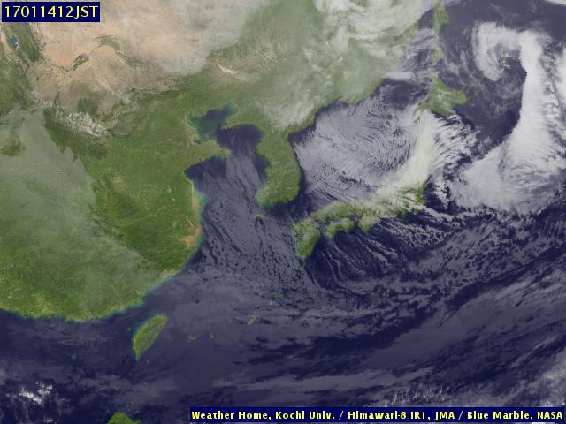

Slide 3
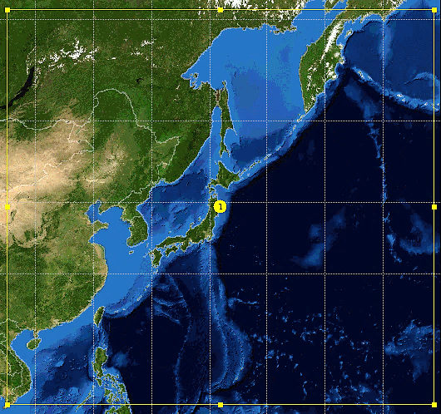
計算領域
●計算間隔
60秒
●初期値・境界条件
ERA-interim
●水平格子間隔
Do1 : 25km
Do2 : 5km
Do2
●計算開始時刻
①2005/12/02 00:00
②2005/12/06 00:00
③2005/12/09 00:00
④2005/12/12 00:00
⑤2005/12/17 00:00
⑥2005/12/21 06:00
⑦2005/12/25 12:00
Do1
計算期間はそれぞれ3日間

Slide 4
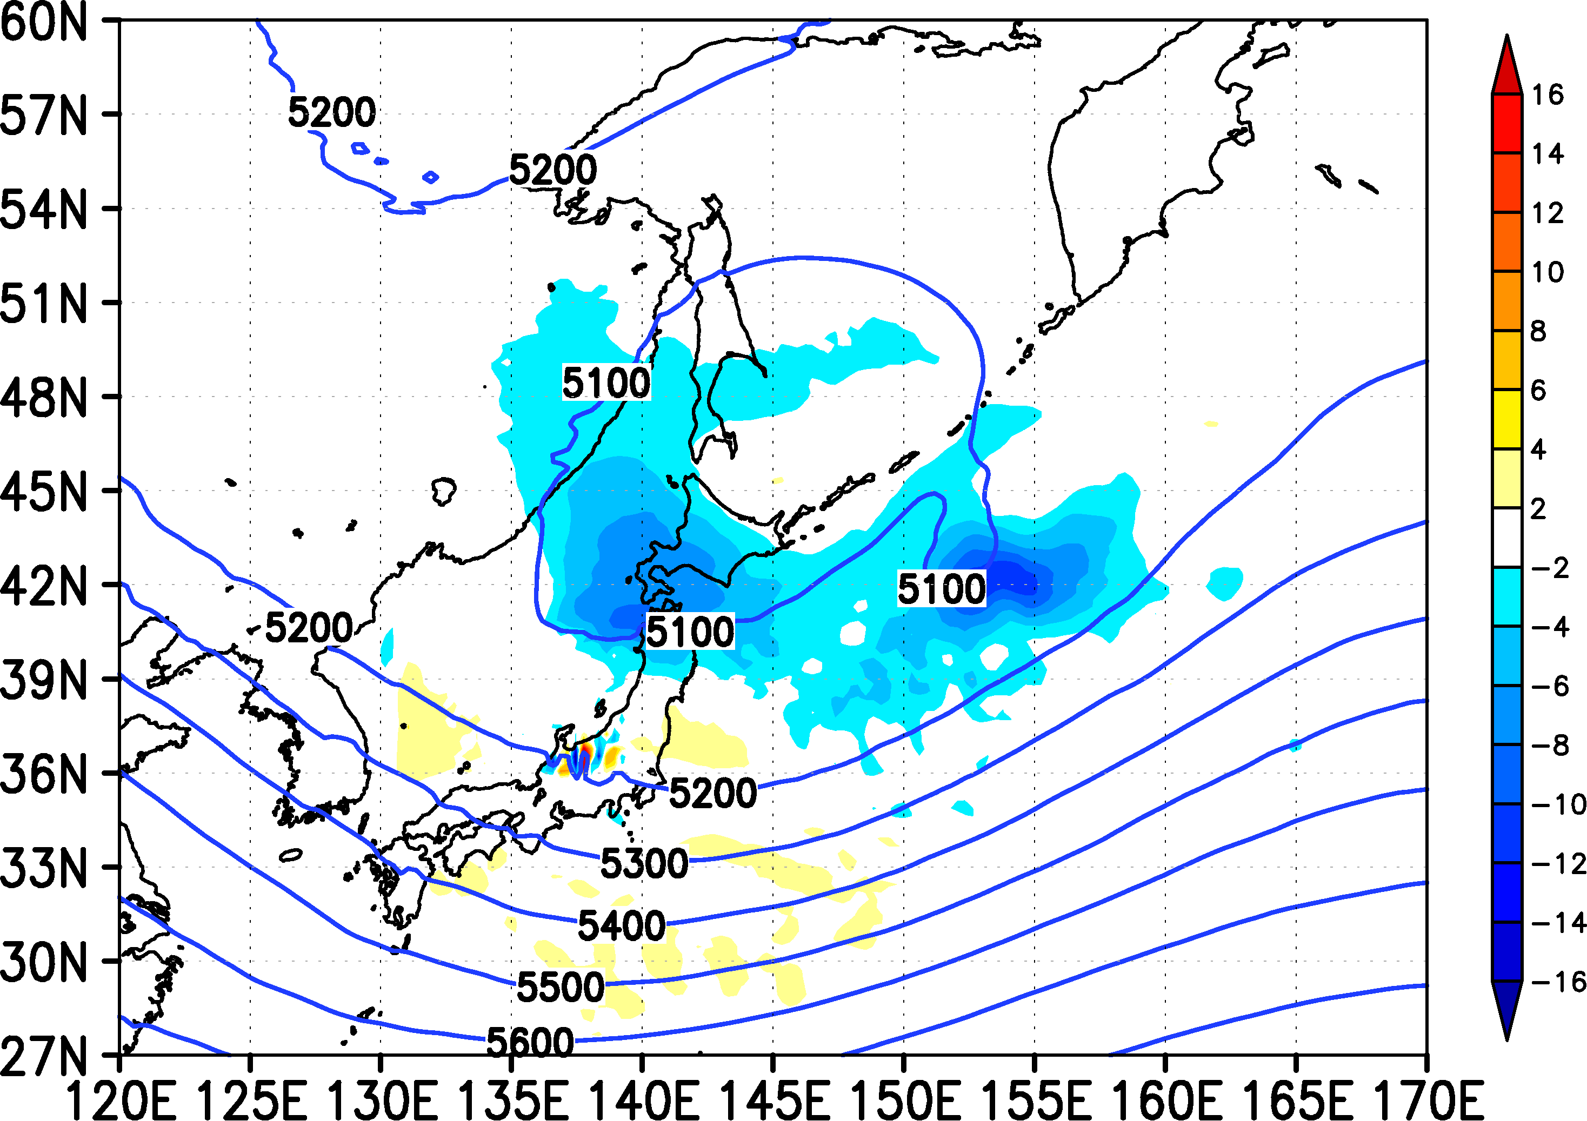
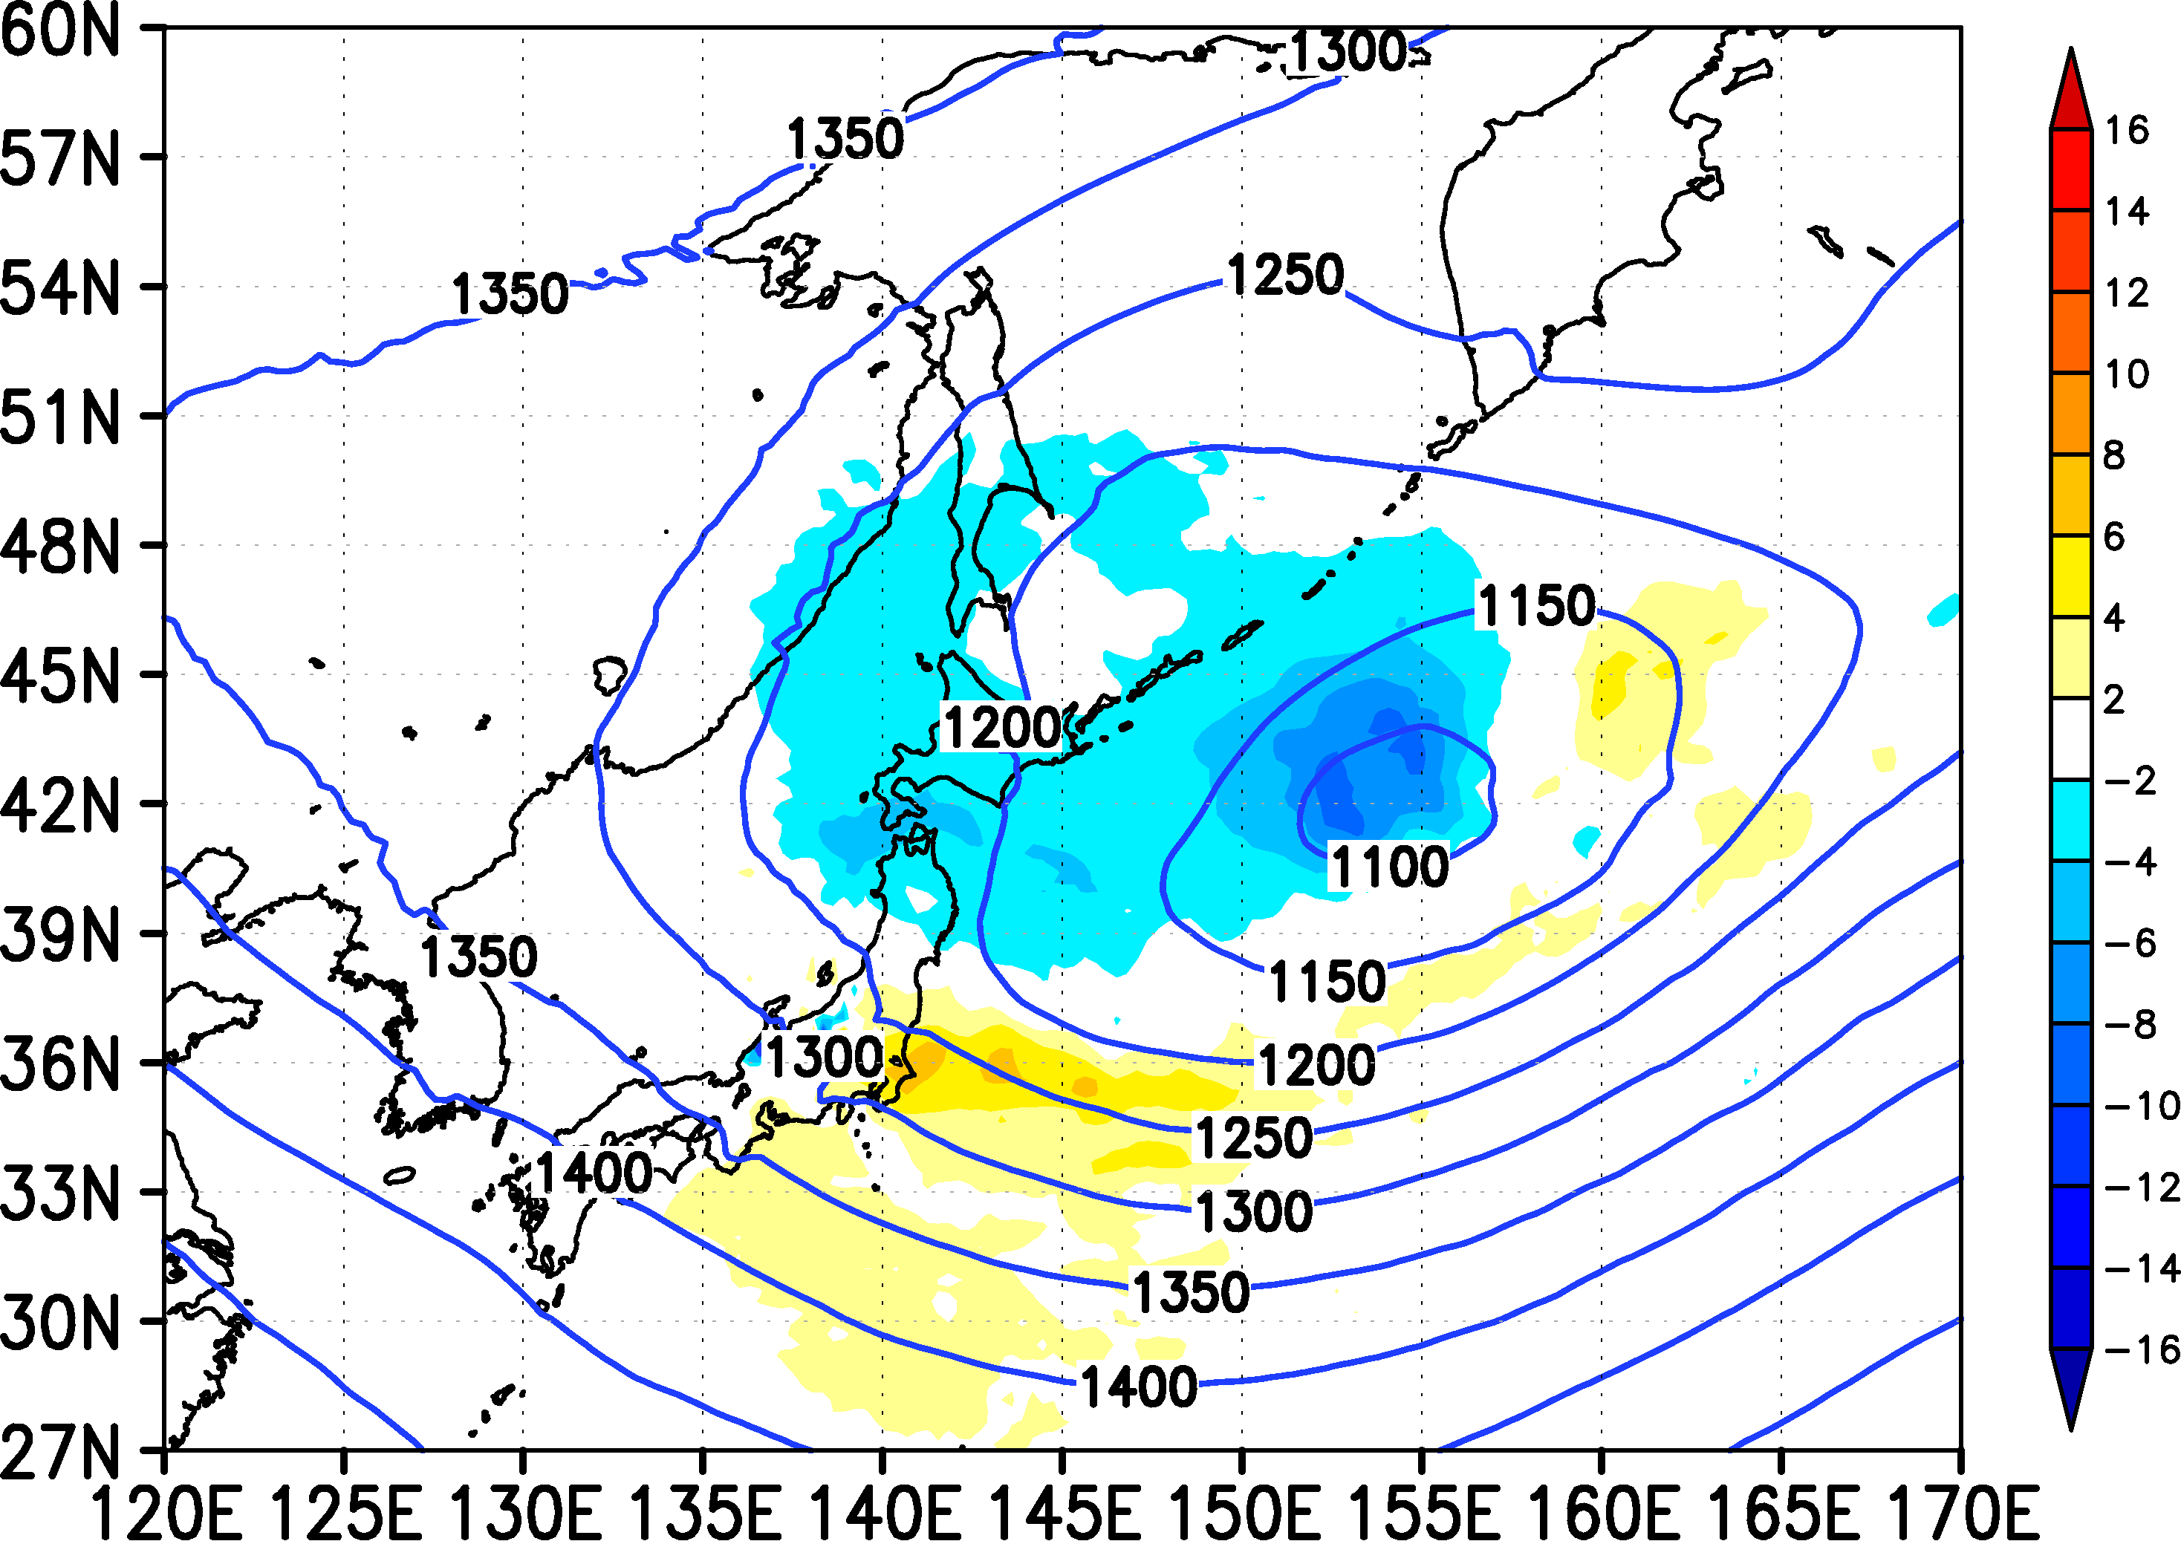
結果
2way−No_nesting
ジオポテンシャル高度偏差(m)
500hPa
850hPa
2005/12/22
雲発生の翌日
雲
雲
低
高
翌日に低気圧付近で
ジオポテンシャル高度が
低くなっている
低気圧をより
発達させている
線：2wayのジオポテンシャル高度 色：2way-Nonestingの差
ジオポ下がることはより低気圧化することを意味する低気圧がより発達していることがわかる
Notes:
ジオポ → 日にち、翌日 →
この結果が現れる特徴的な場があることが分かった

Slide 5
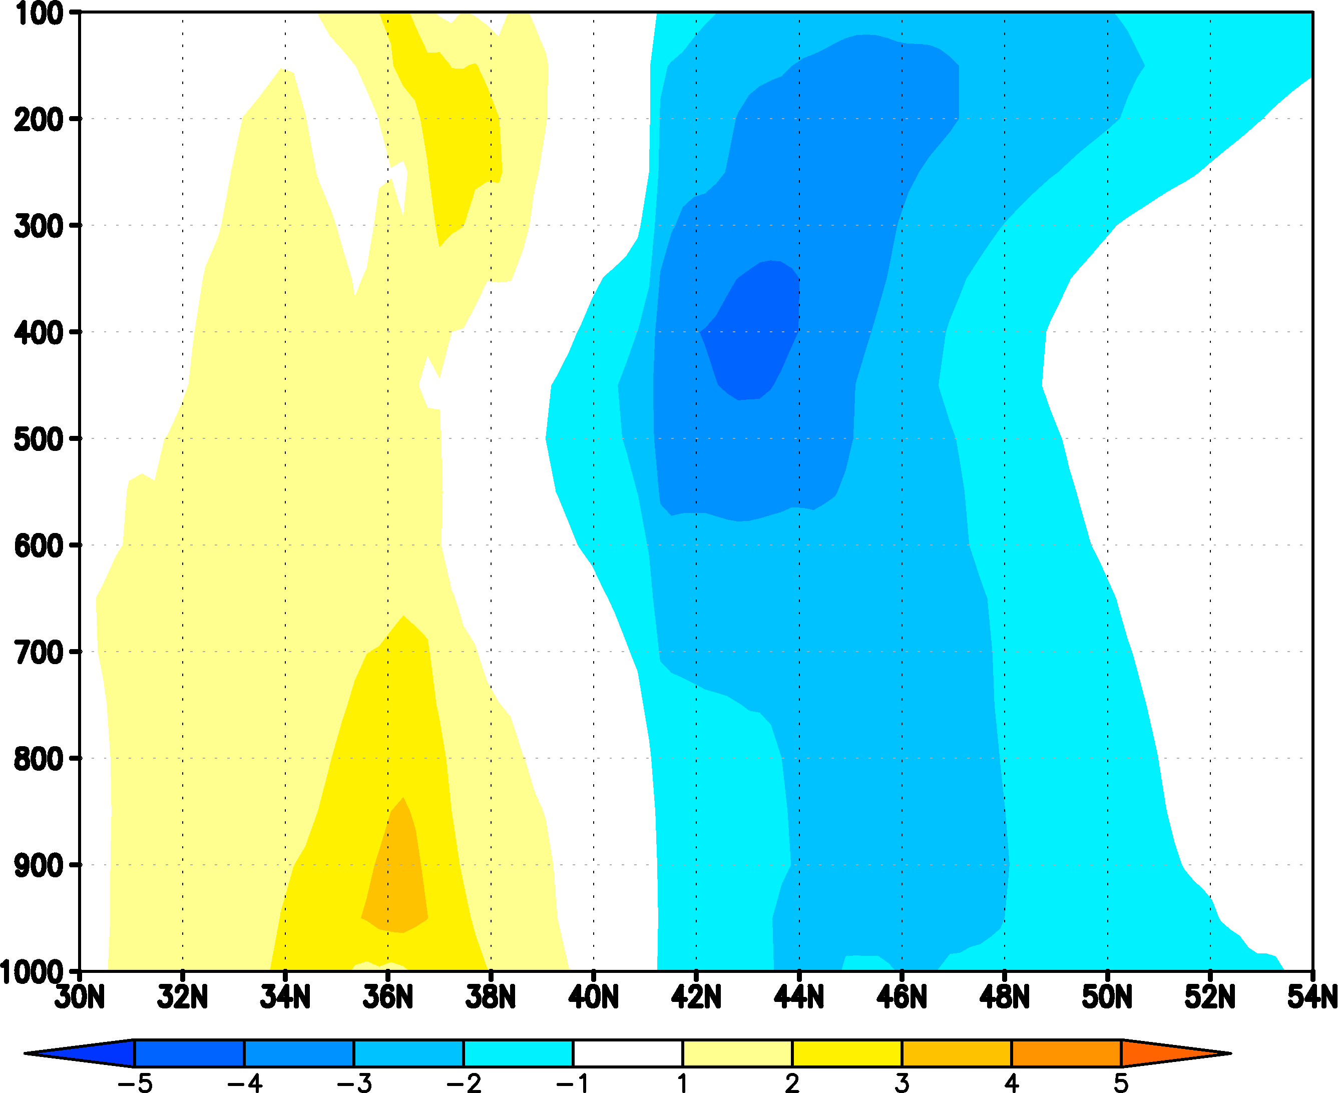
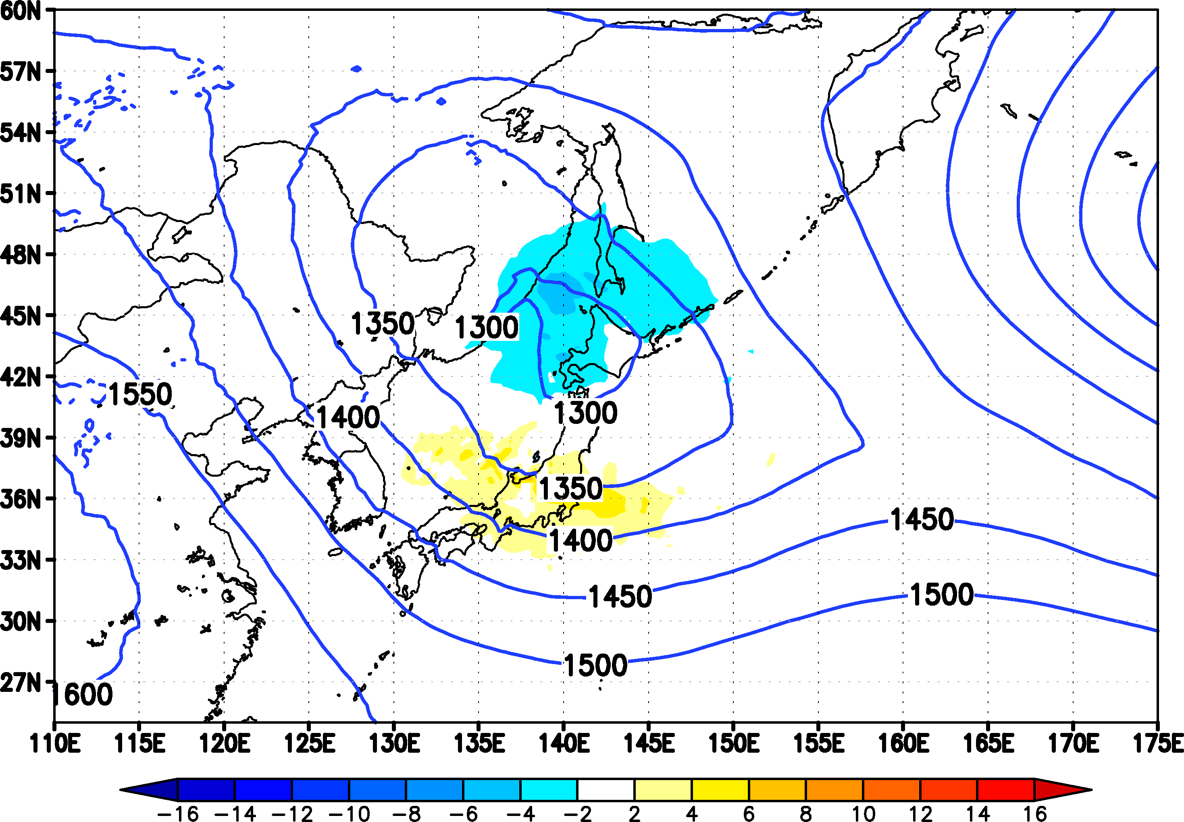
結果
2way−No_nesting
③2005/12/17 00z
ジオポテンシャル高度偏差(m)
850hpa
南
北

Slide 6
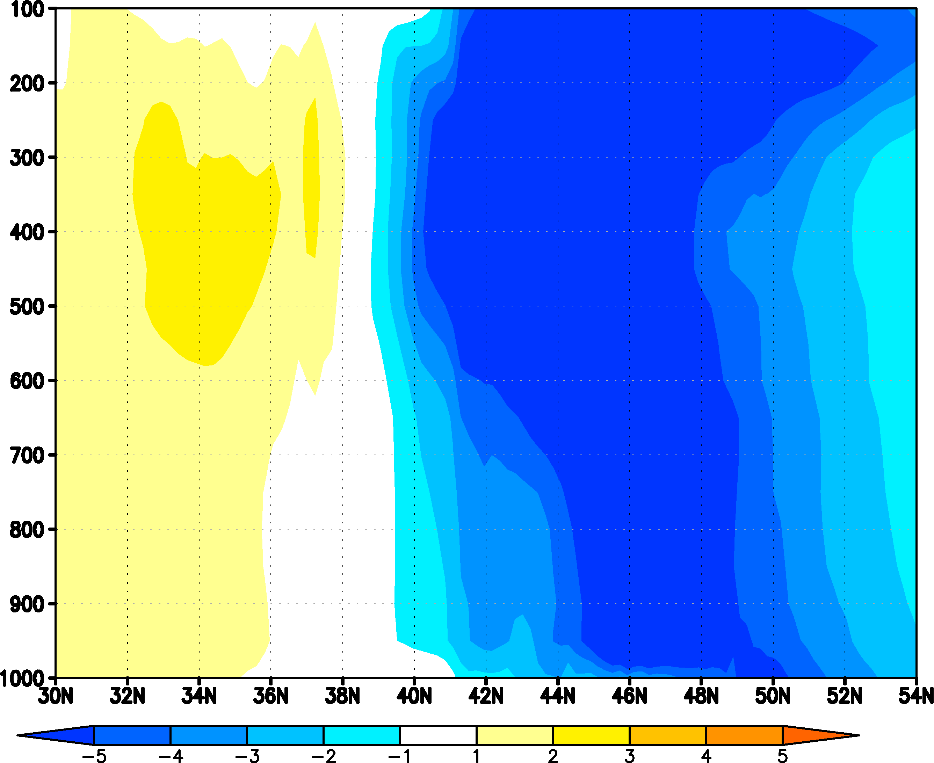
結果
2way−No_nesting
③2005/12/17 00z
ジオポテンシャル高度偏差(m)
00z12/17 雲発生当日
00z12/18 雲発生翌日
南
北
南
北
時間とともに下層に
負偏差が広がっている

Slide 7
結果
日平均ジオポテンシャル高度(m)と気温(K)の偏差
上空500hPa面
使用再解析データ JRA-55
ジオポテンシャル高度
気温
暖
高
北極
北極
低
冷
日本
日本
低
冷
日本海上空で低気圧化
＆寒気の流入が顕著
より低気圧を発達
させるはたらき
線 : 事例の日平均気候値 色：ジオポテンシャル高度偏差(左) 気温偏差(右)
3rdgoodmany-climateで計算
Notes:
もう一つ低気圧の発達によって引き起こされるものとして次のものがあります

Slide 8
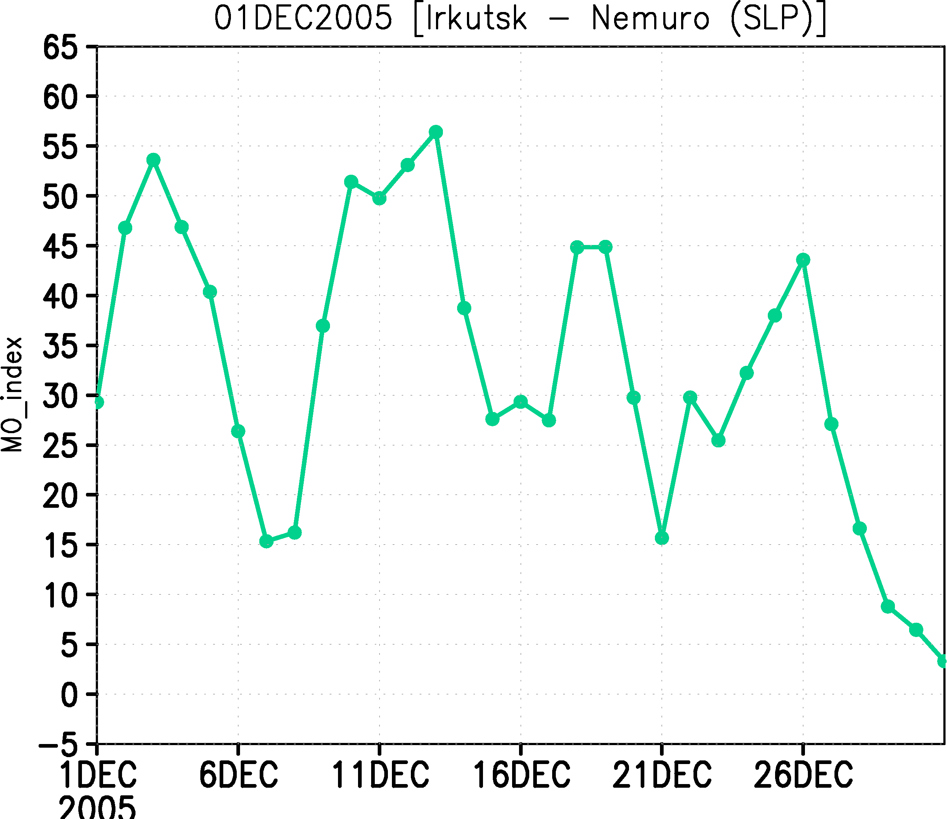
冬季東アジアモンスーンindex (Watanabe 1990)
：ロシアのイルクーツクと北海道の根室の二地点のSLPの差
2005年12月の MO index
(hPa)
筋状雲が発生した翌日は
MO indexが大きくなっている

Slide 9
冬季東アジアモンスーンindex (Watanabe 1990)
：WRFの計算結果
(hPa)
(day)

Slide 10
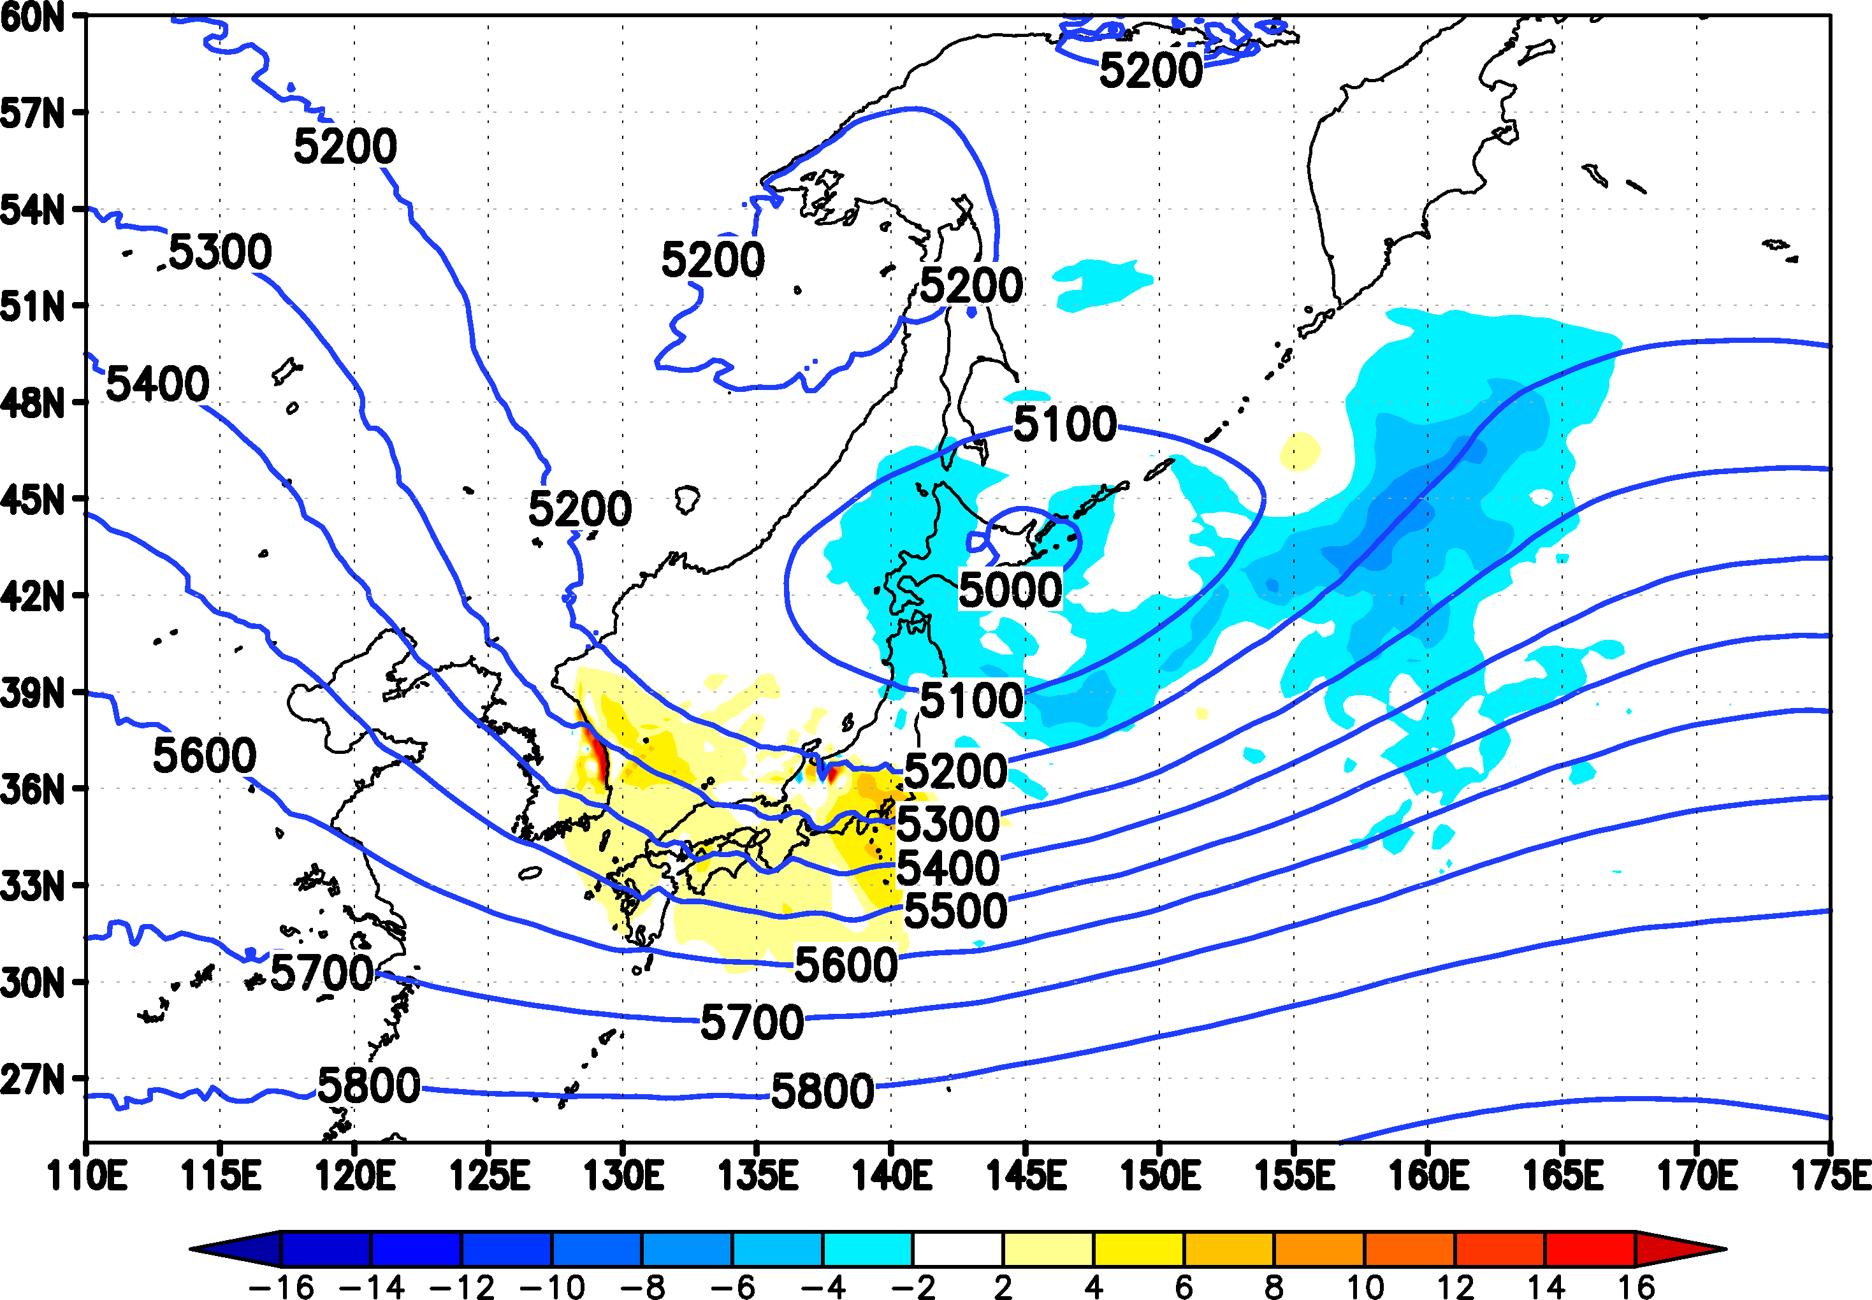
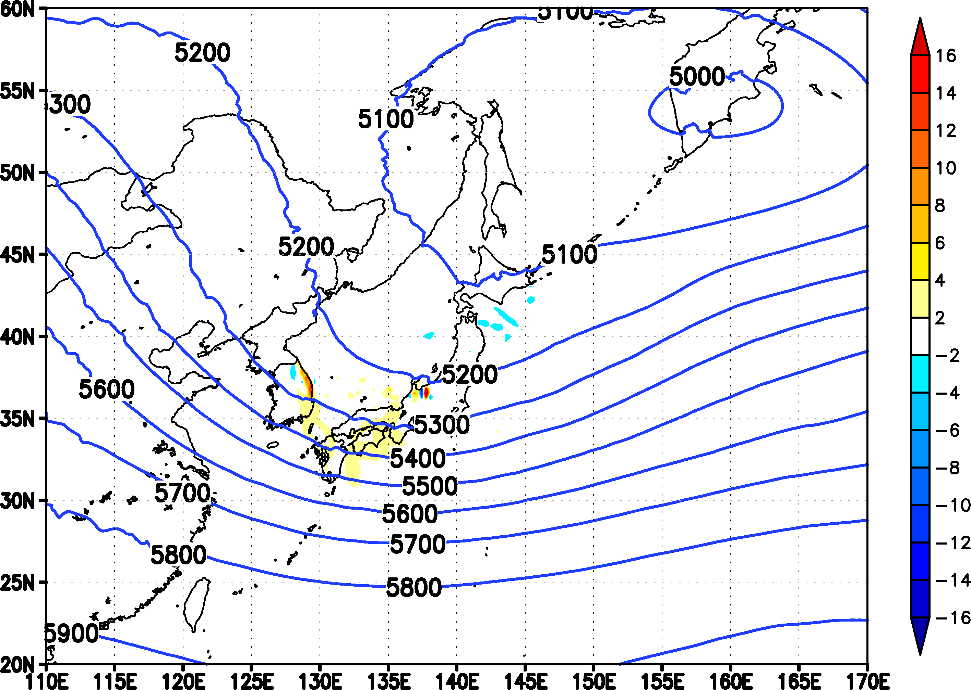
結果
2way−No_nesting
ジオポテンシャル高度偏差(m)
雲発生の翌日
500hPa
2014/12/17
2015/01/01
雲
雲
遠隔影響あり
遠隔影響なし
線：2wayのジオポテンシャル高度 色：2way-Nonestingの差

Slide 11
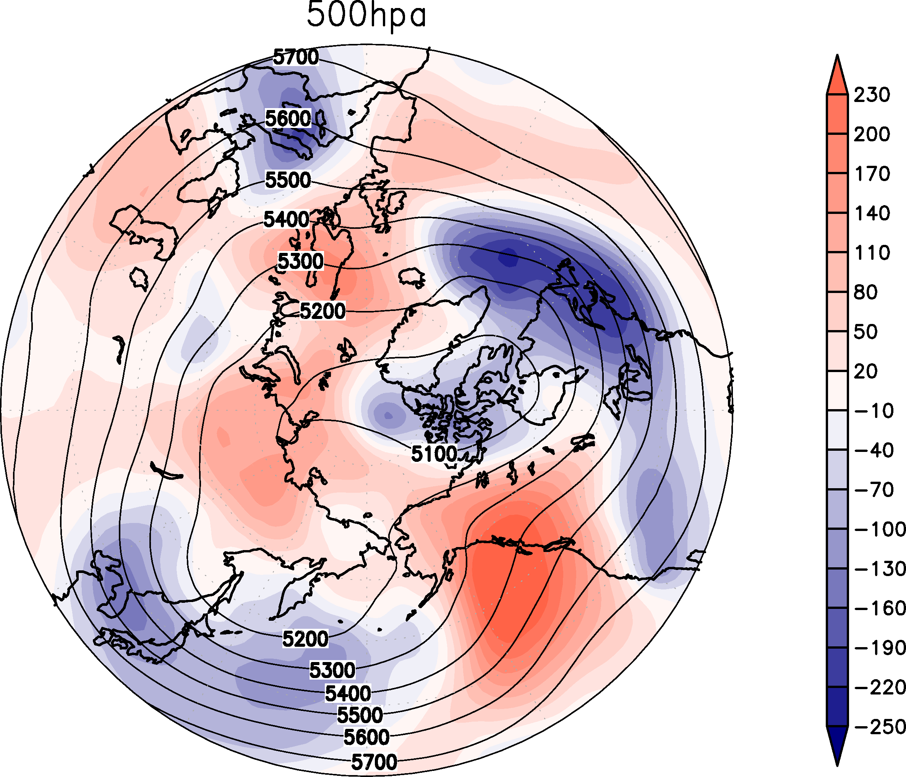
結果
日平均ジオポテンシャル高度の偏差(m)
使用再解析データ JRA-55
遠隔影響がある事例
遠隔影響がない事例
500hpa
500hpa
日本海上空での
低圧偏差は見られない
線 : 日平均気候値 色：ジオポテンシャル高度偏差

Slide 12
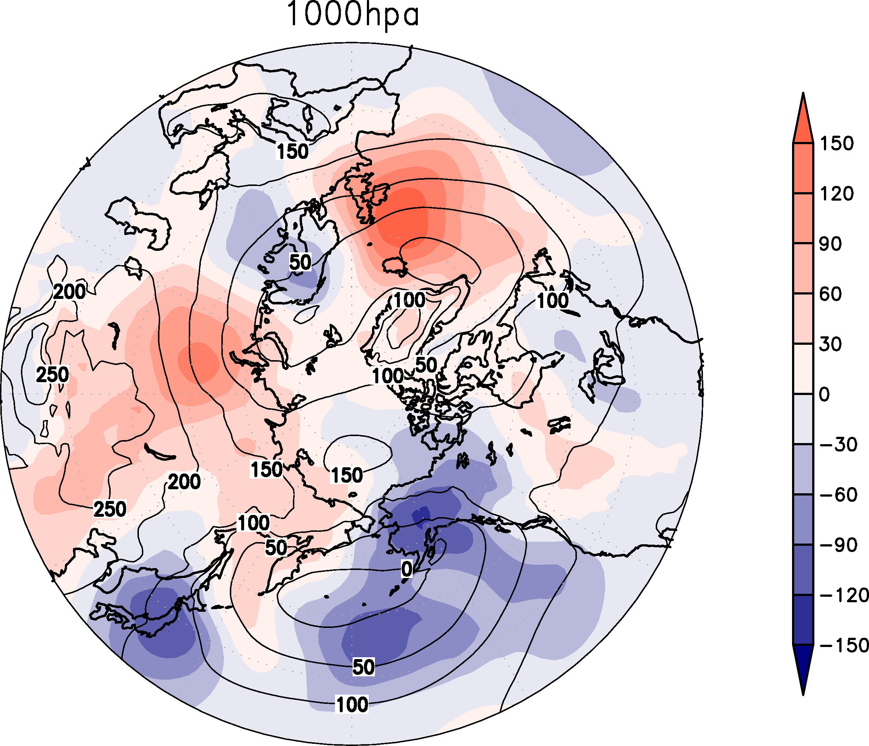
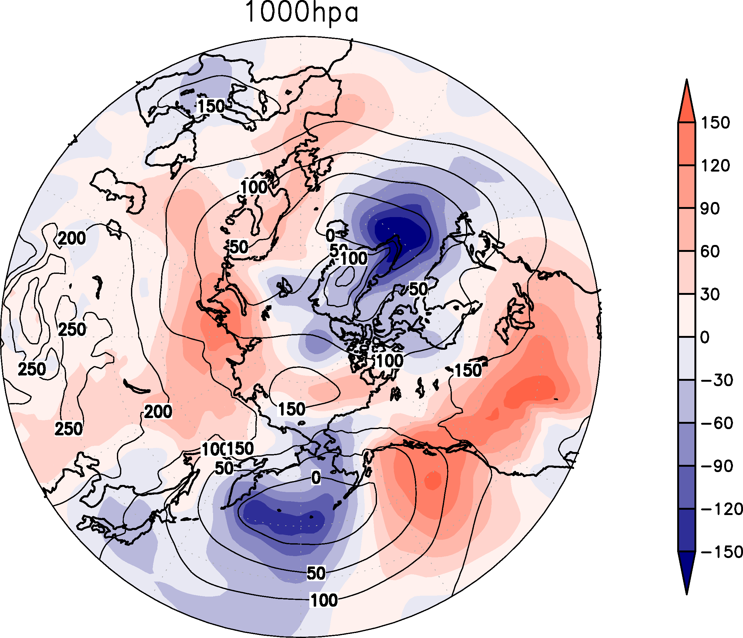
結果
日平均ジオポテンシャル高度の偏差(m)
使用再解析データ JRA-55
遠隔影響がある事例
遠隔影響がない事例
1000hpa
1000hpa
線 : 日平均気候値 色：ジオポテンシャル高度偏差

Slide 13
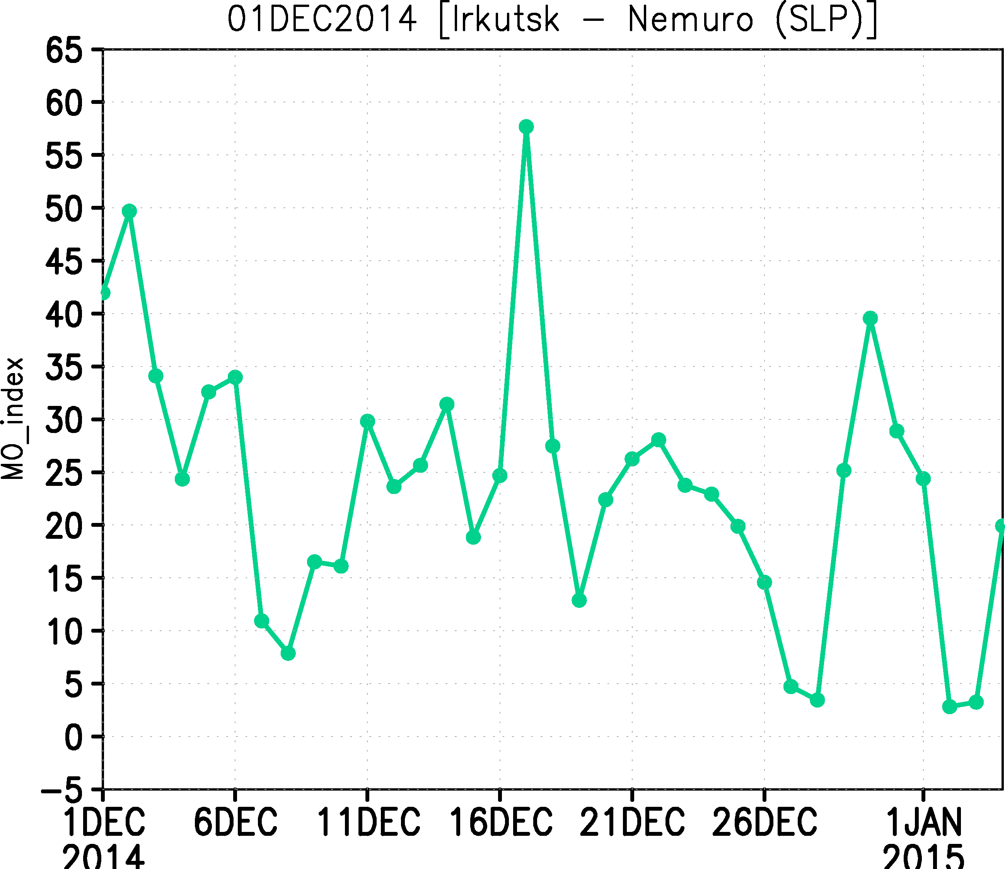
結果
2way−No_nesting
ジオポテンシャル高度偏差(m)
2014年12月の MO index

Slide 14
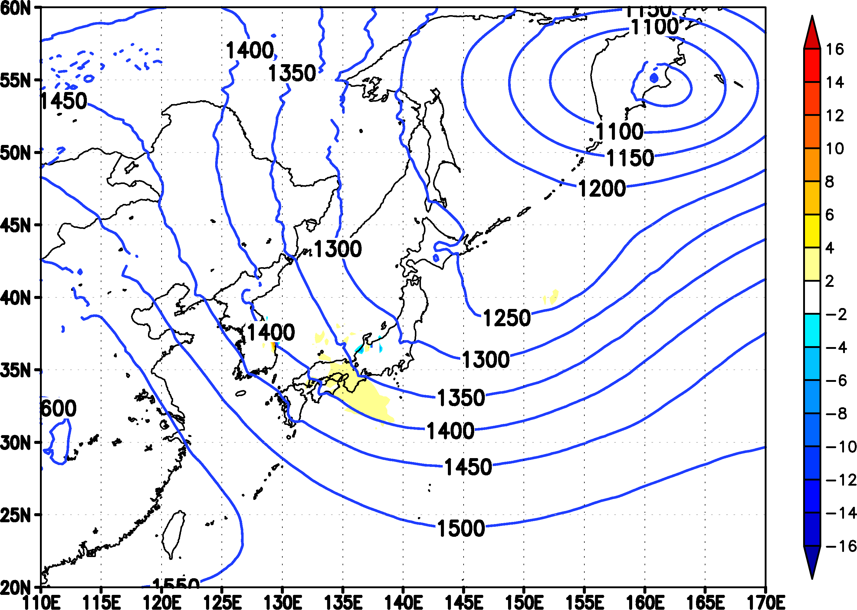
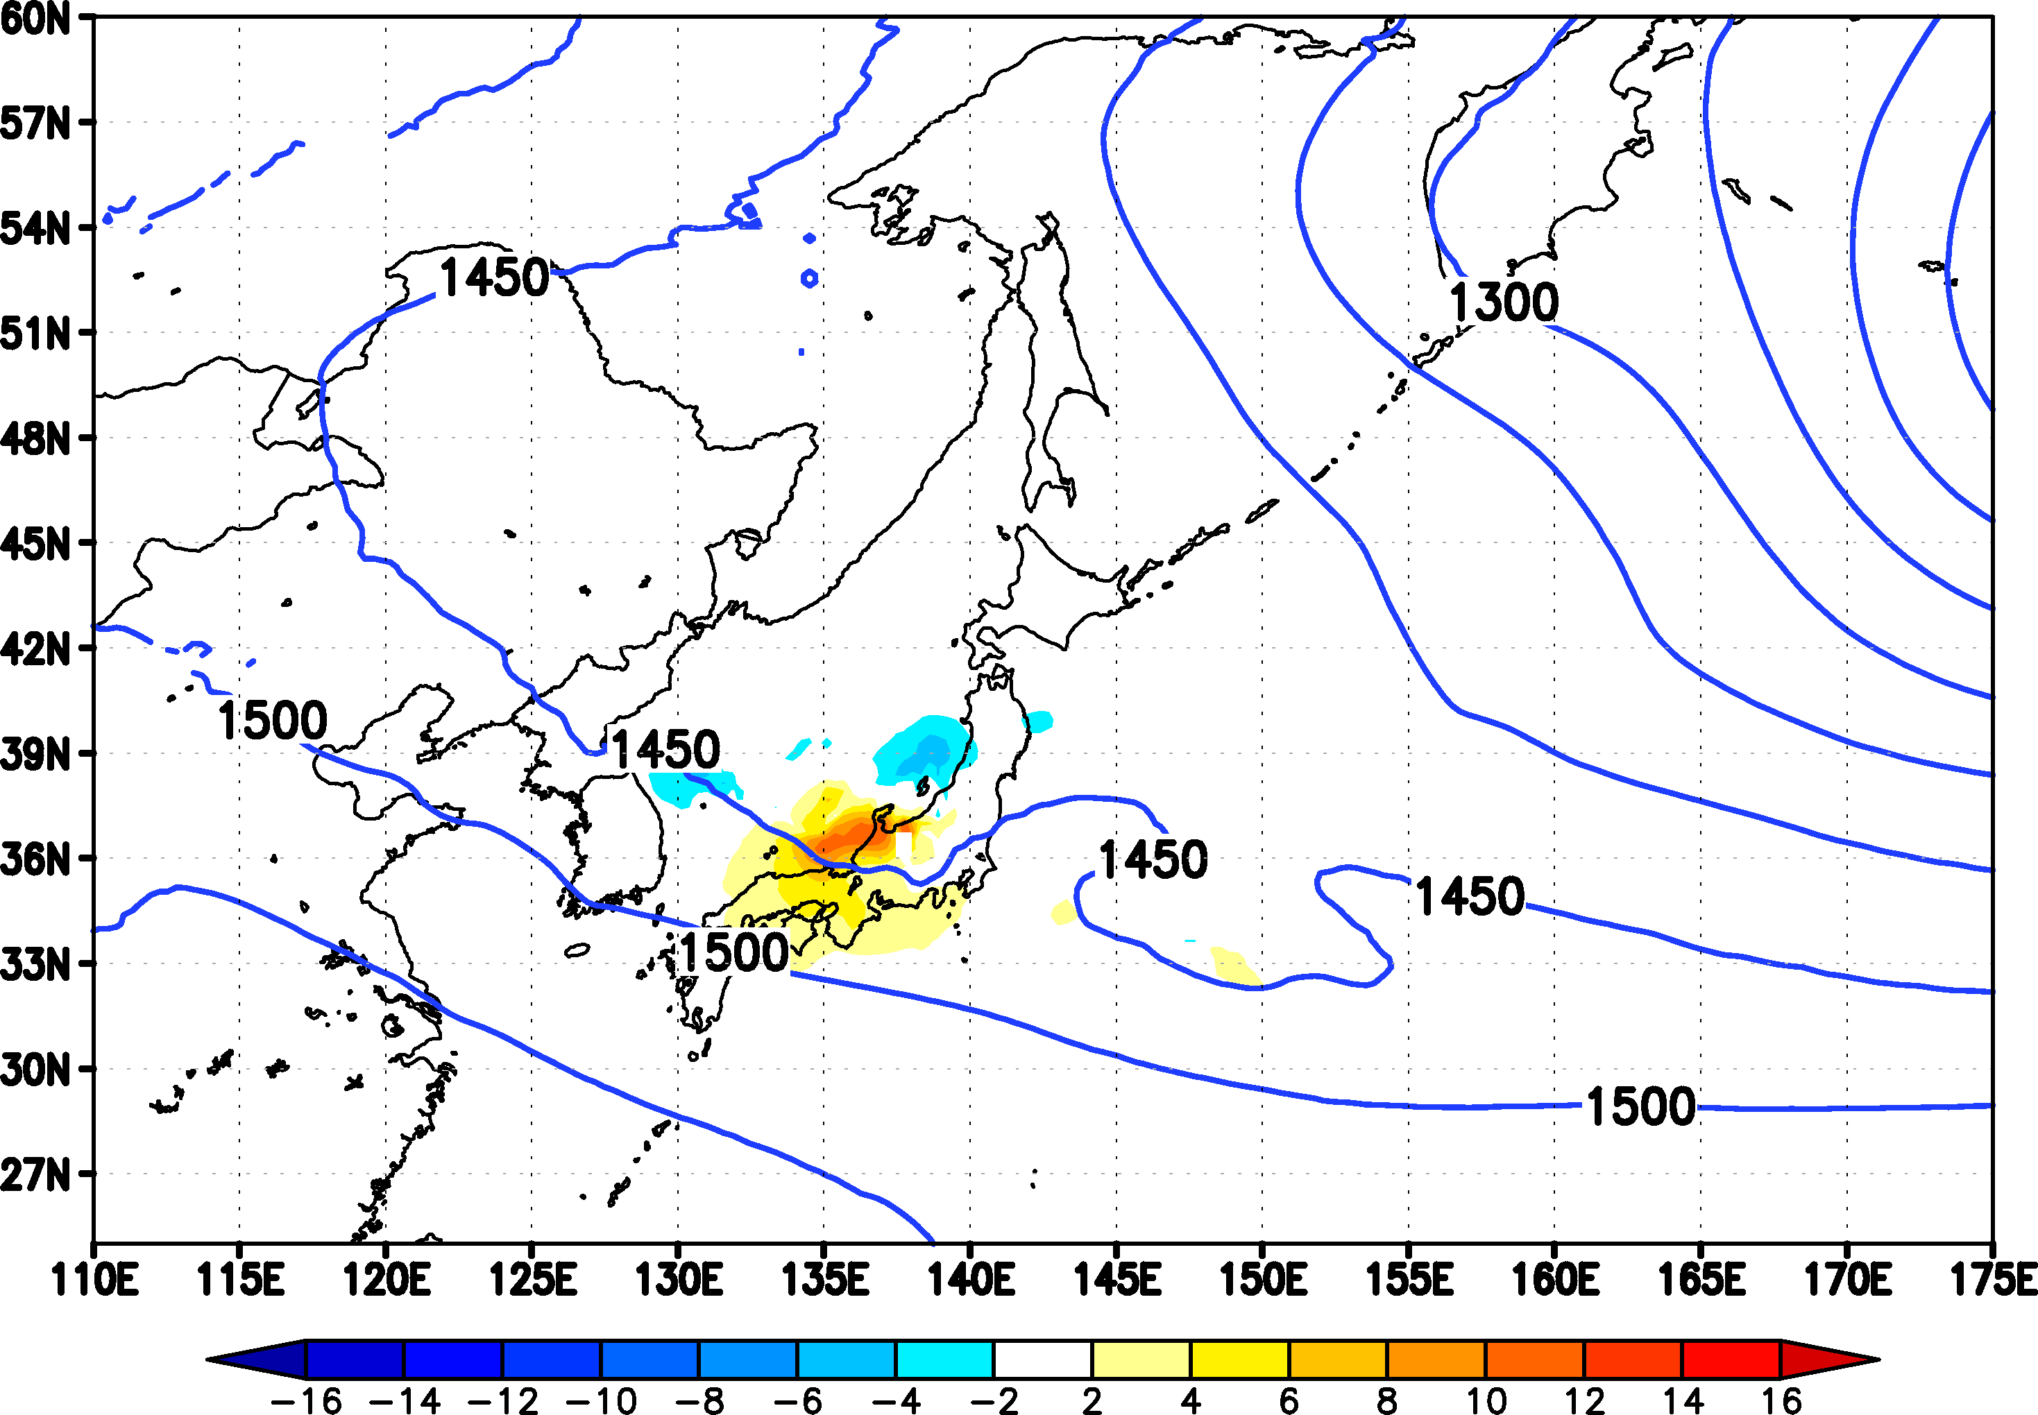
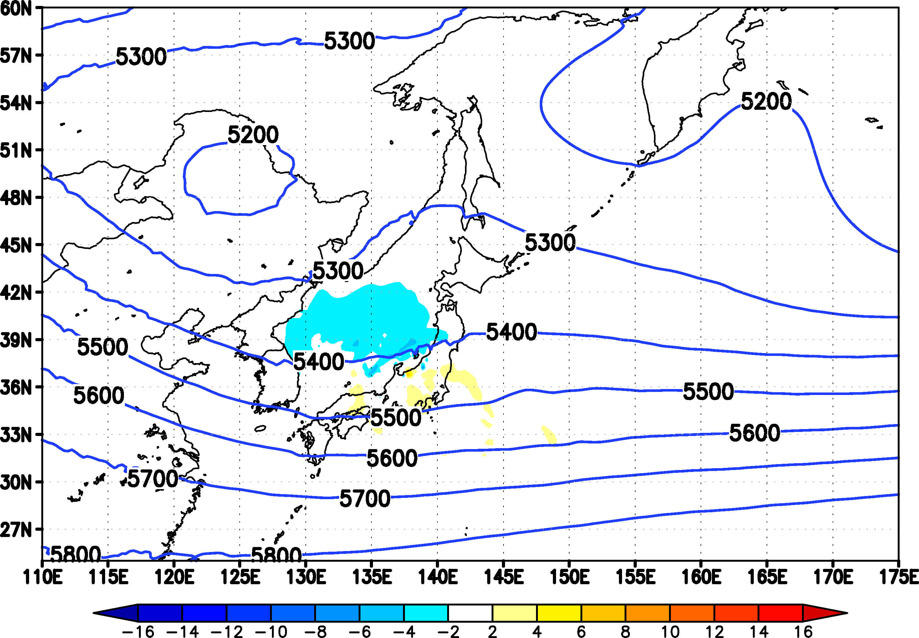
遠隔影響がない事例
2way−No_nesting
結果
ジオポテンシャル高度偏差(m)
2015/01/01
2005/12/07
850hpa
雲
雲
500hpa
雲
雲
線：2wayのジオポテンシャル高度 色：2way-nonestingの差

Slide 15
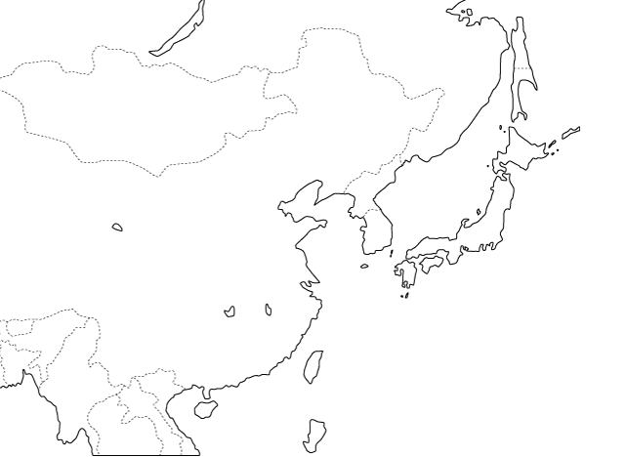
まとめ
モンス┃ン
モンス┃ン
低
高
冷
低
熱源
Notes:
示唆した。これまで着目されていない筋状雲が総観規模に与える影響が明らかになりました

Slide 18
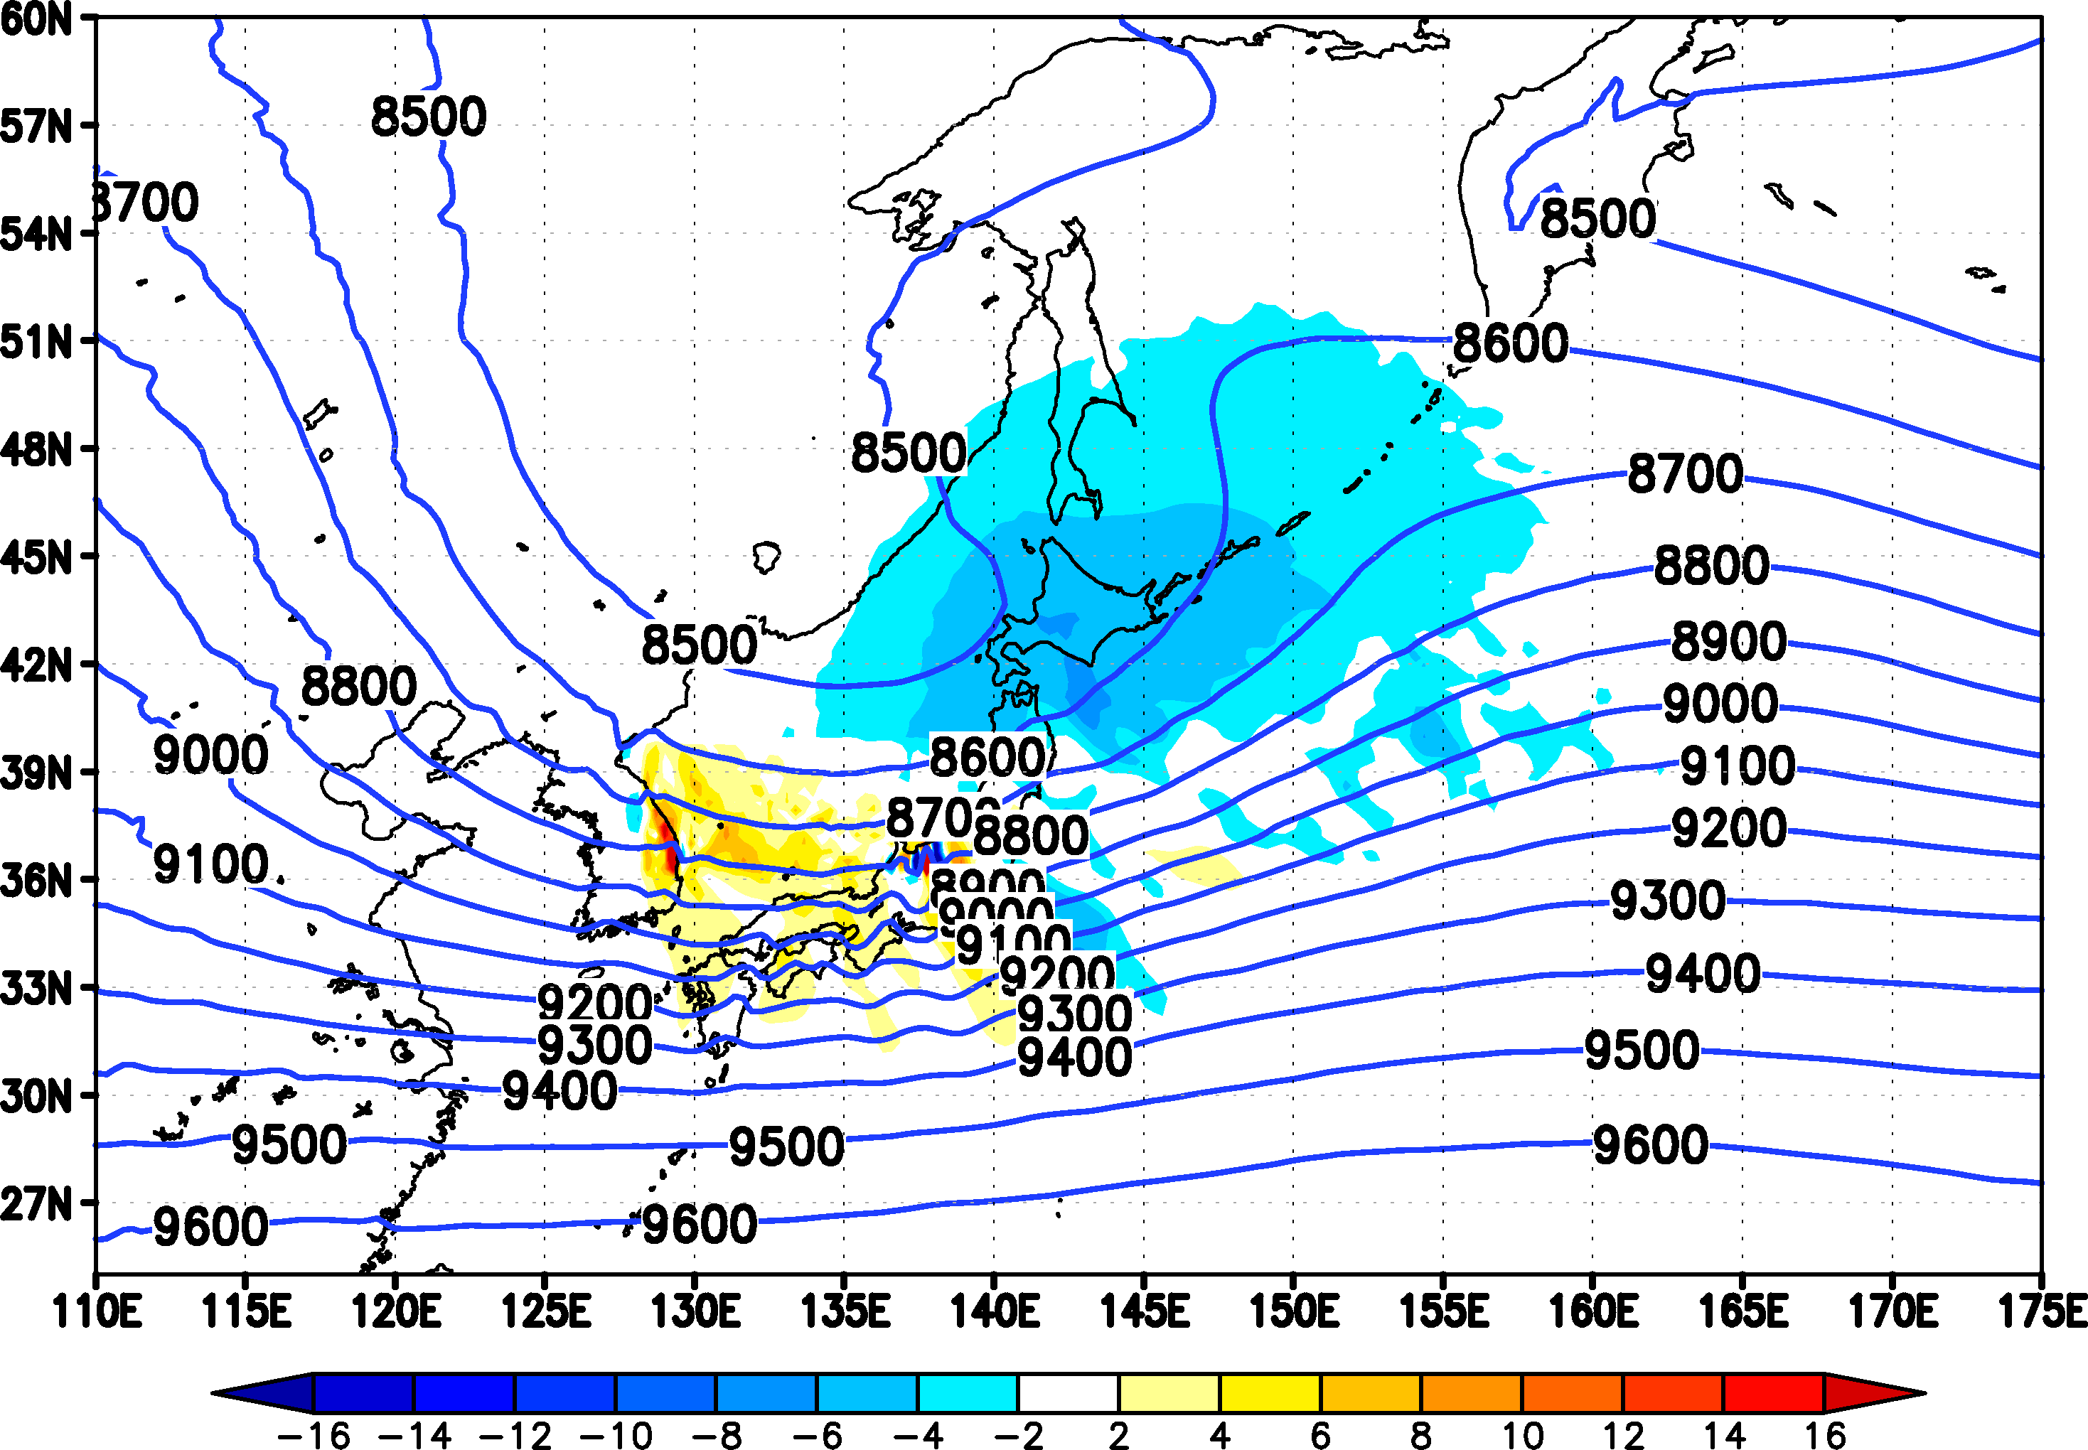
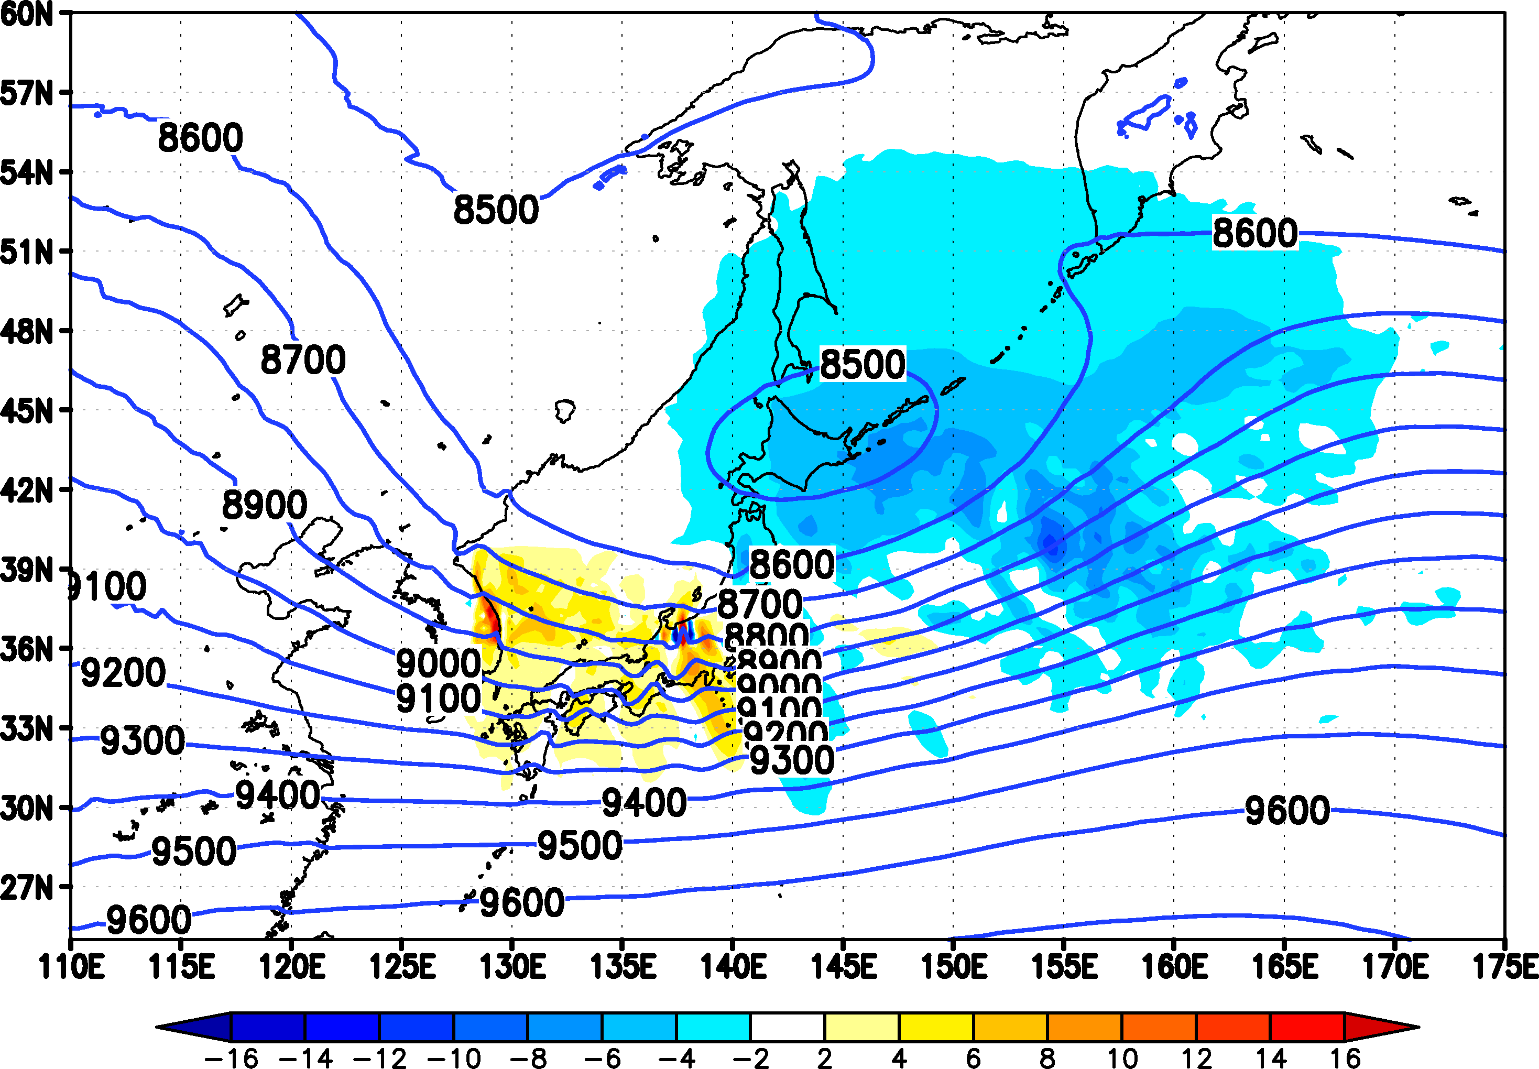
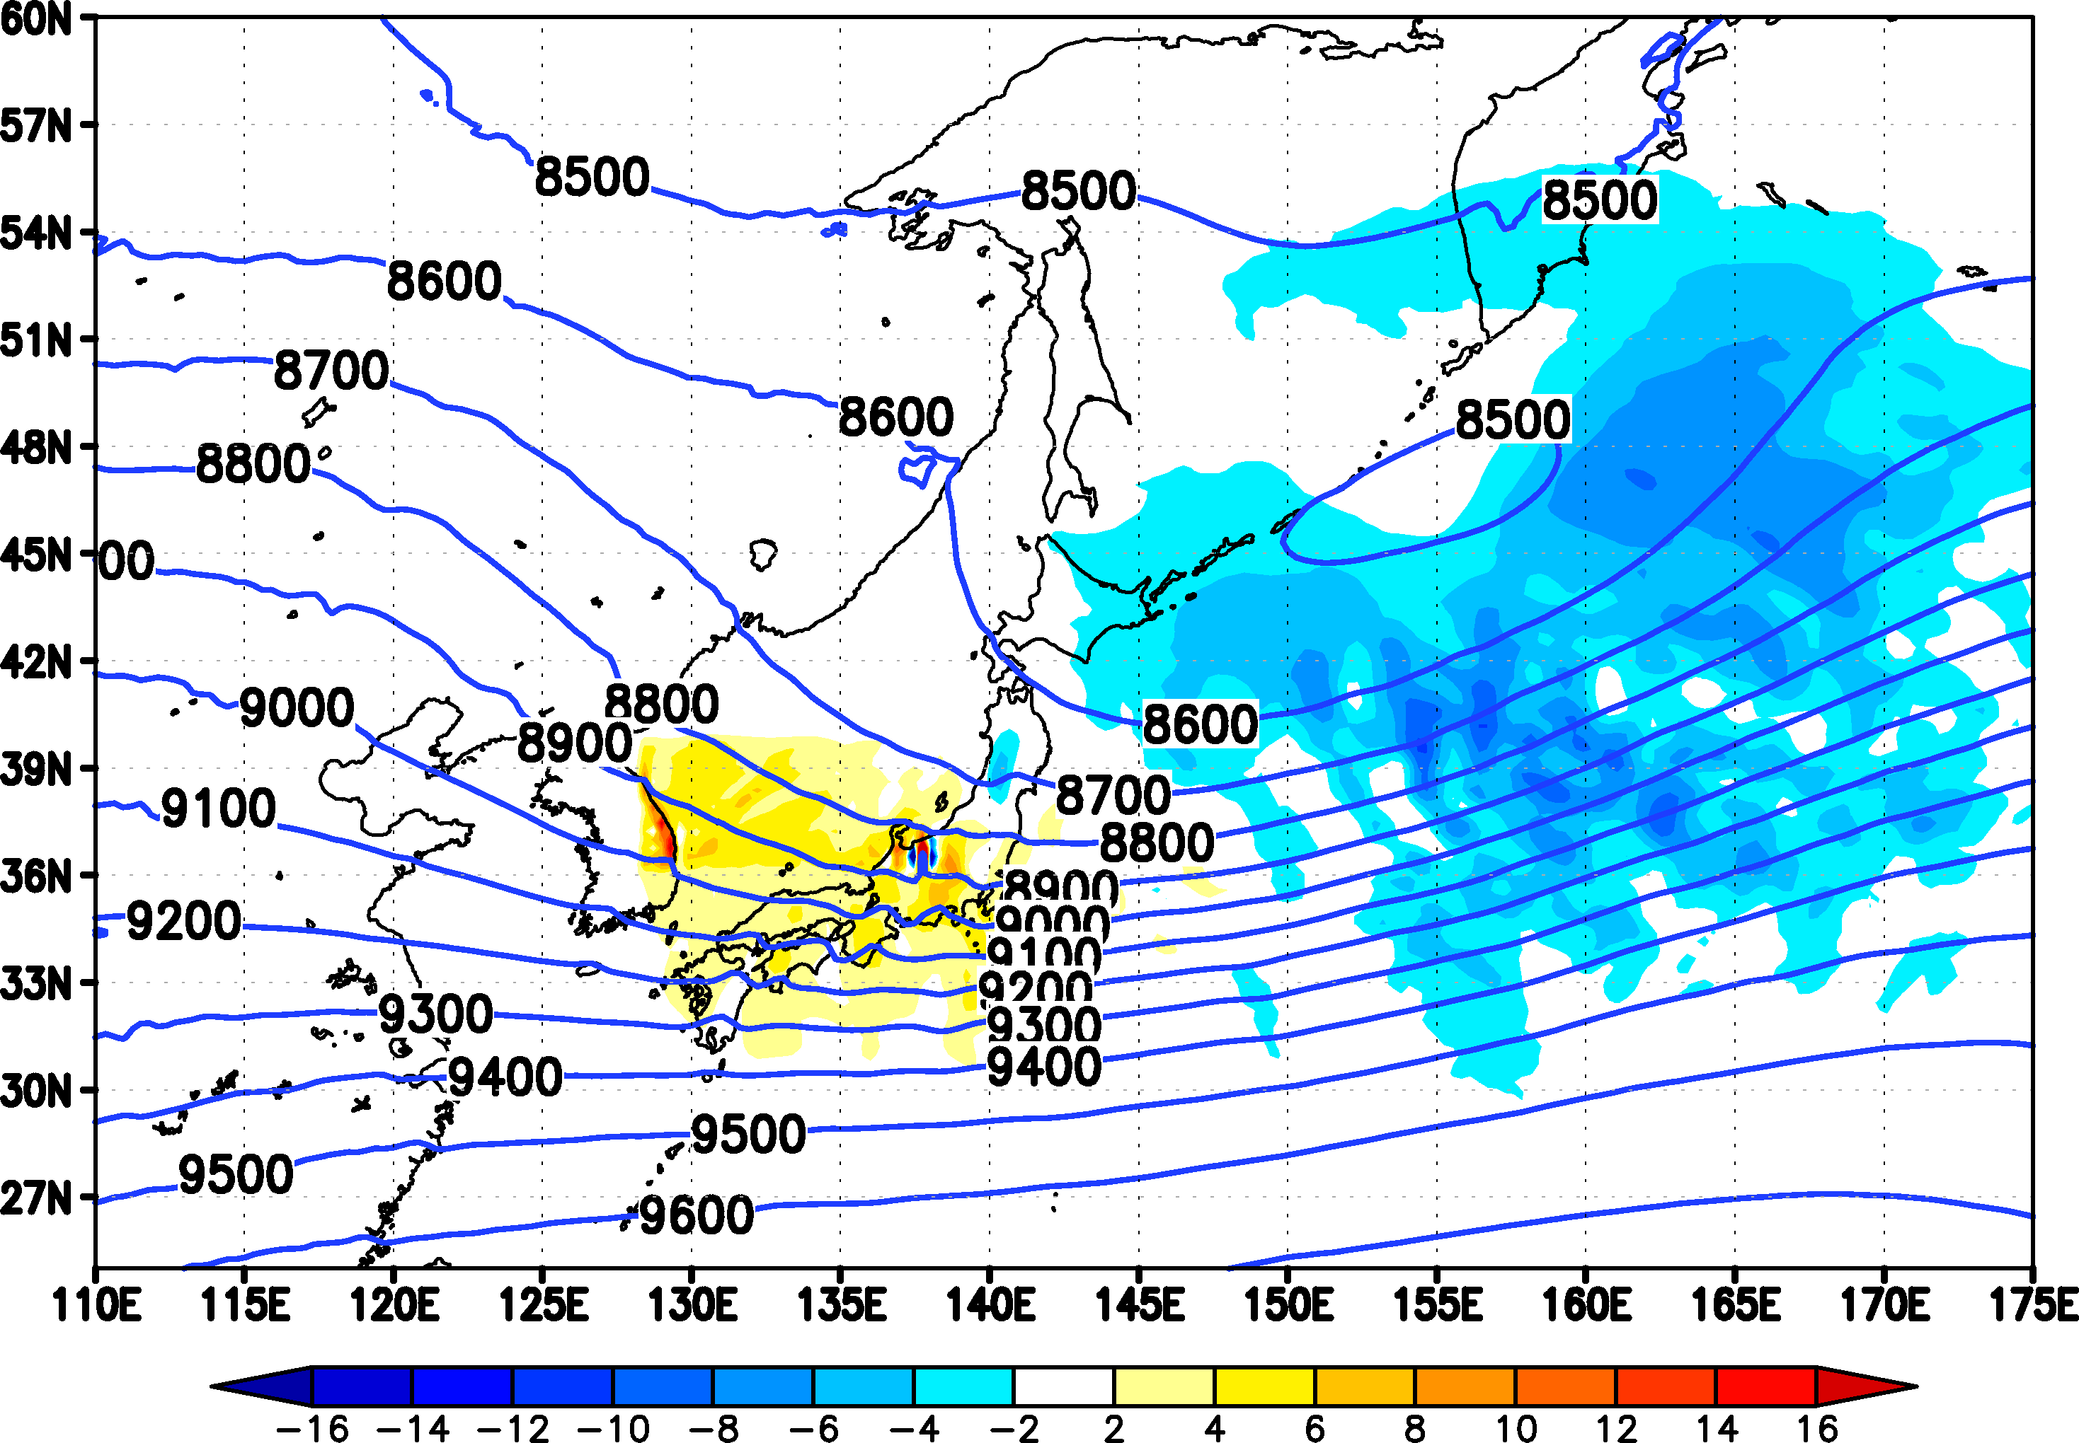
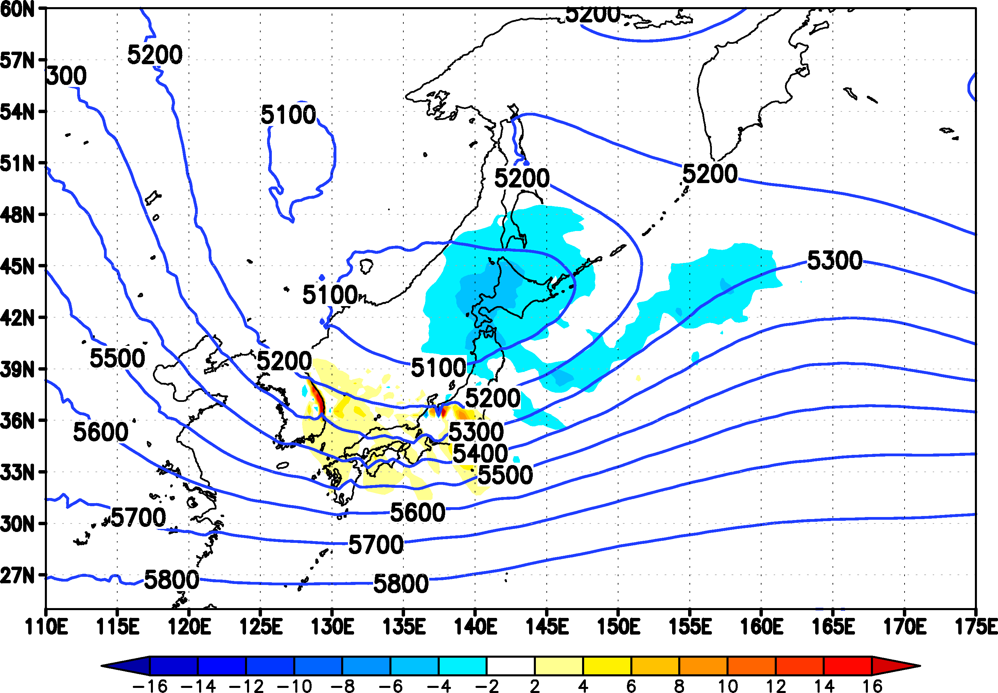
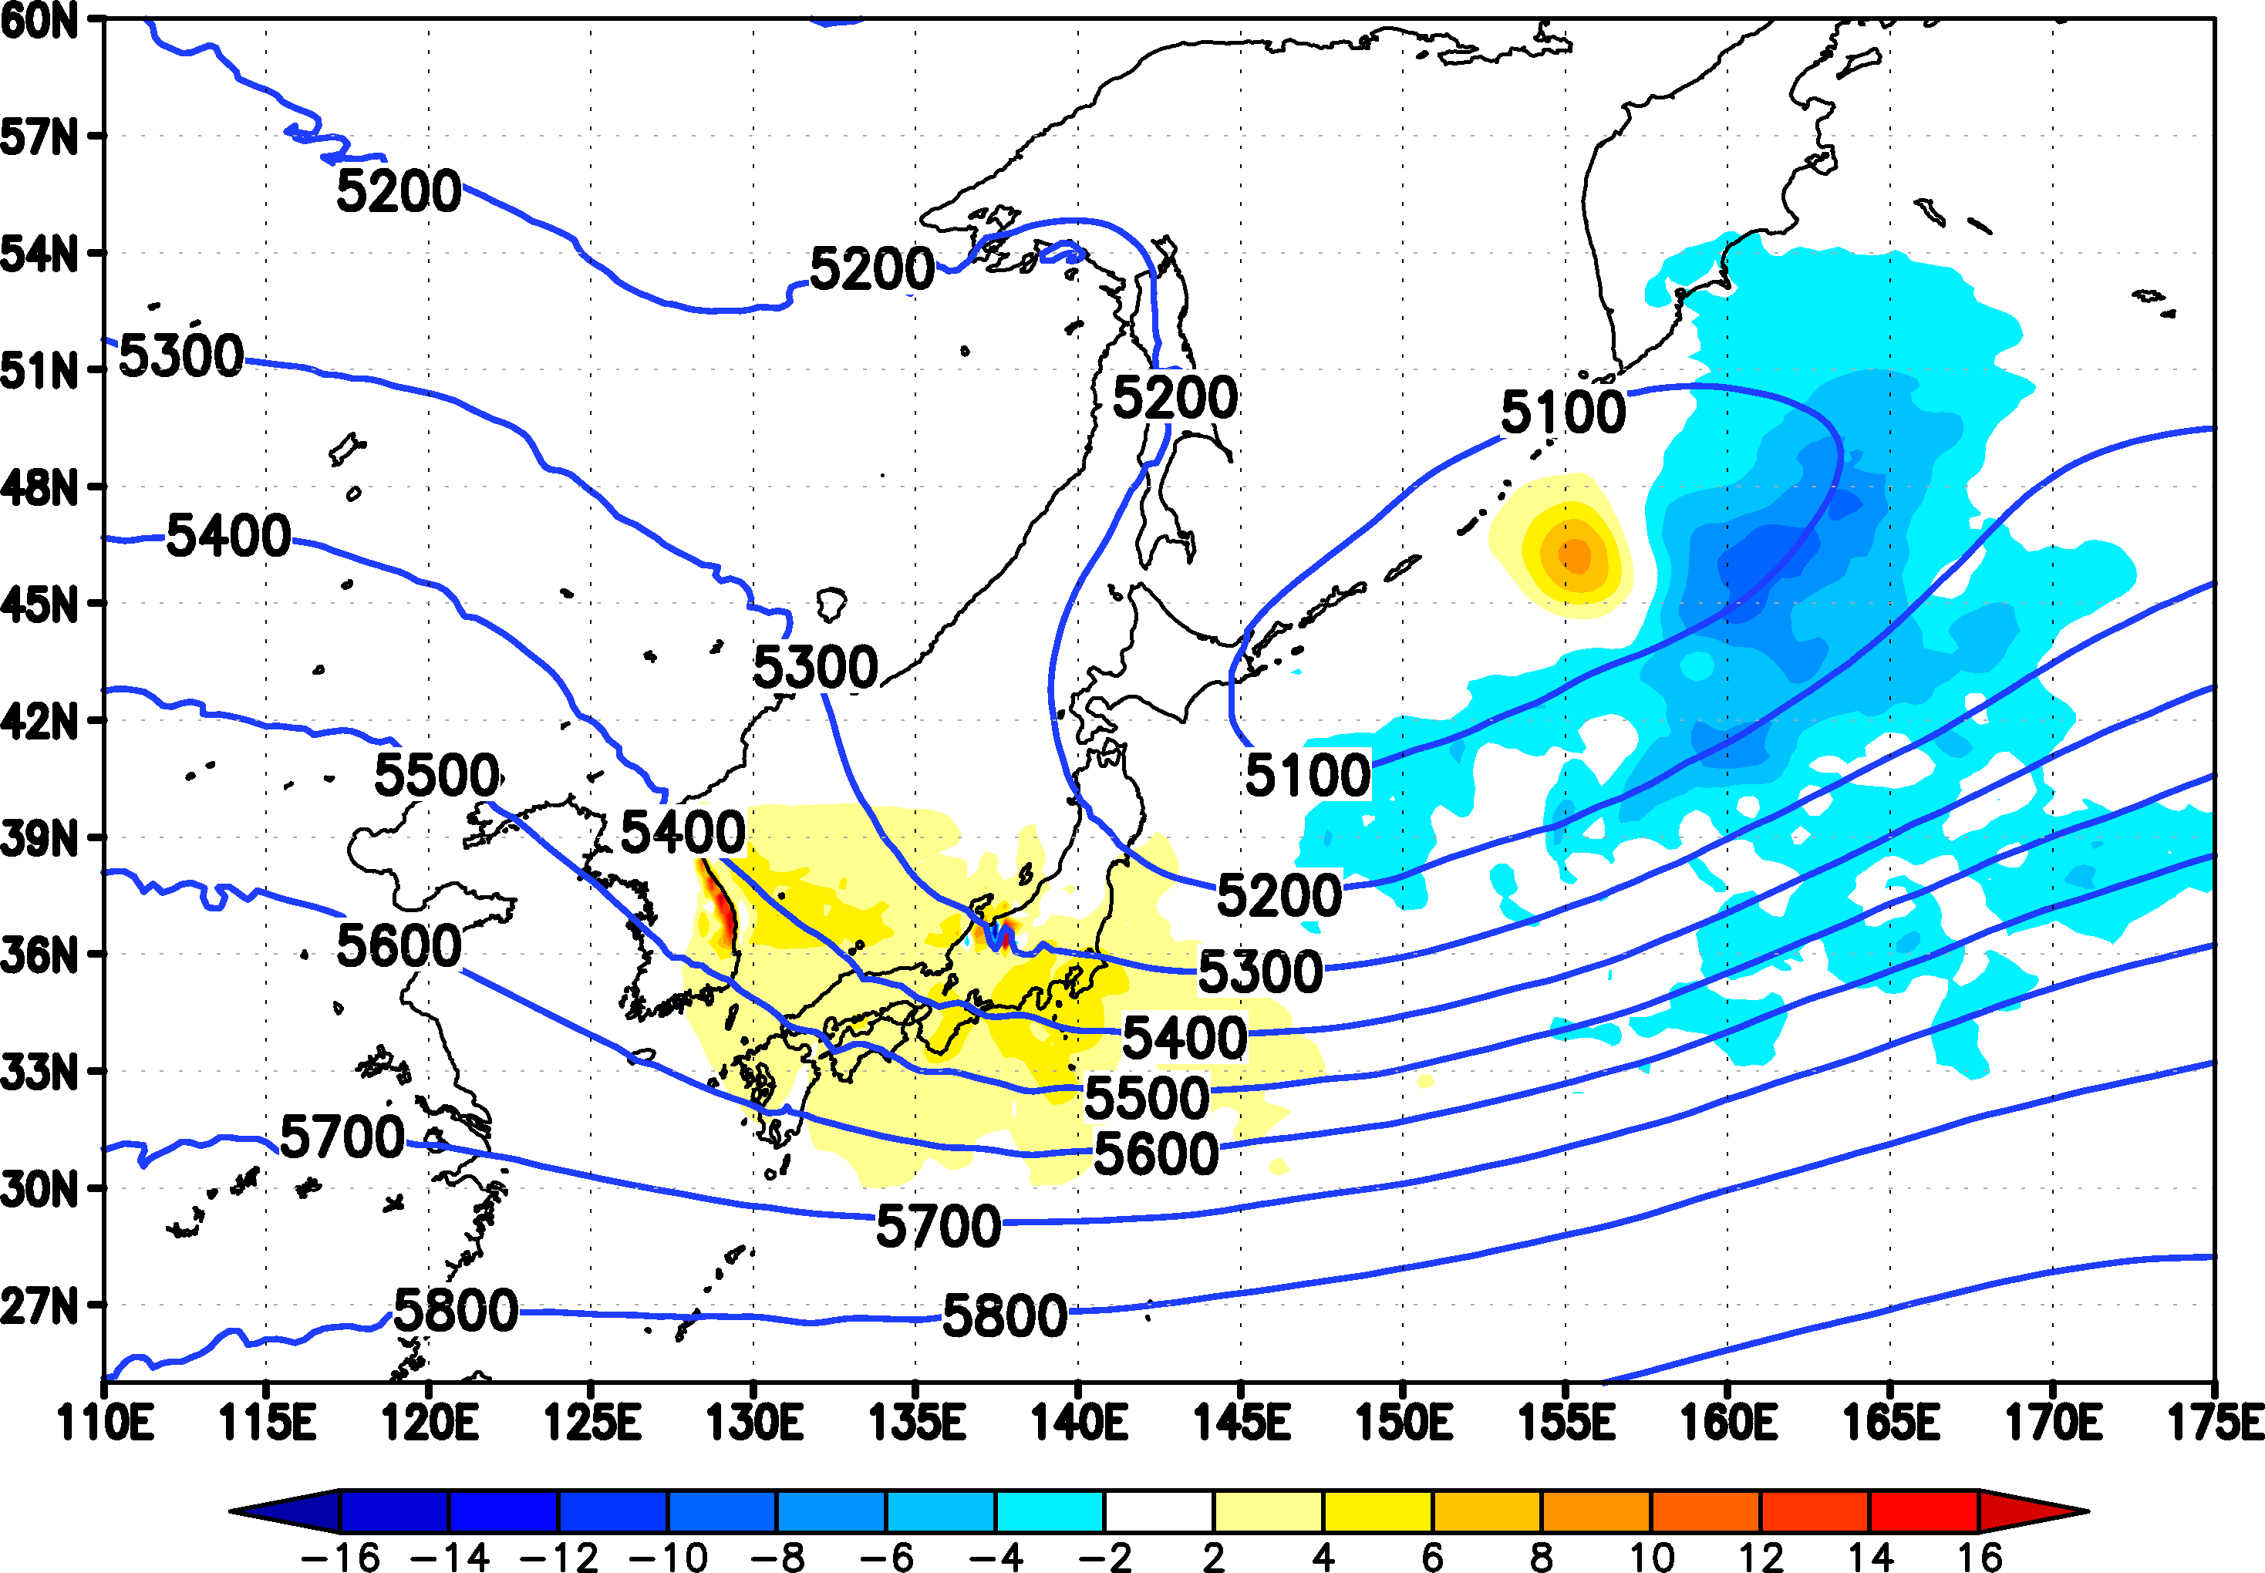
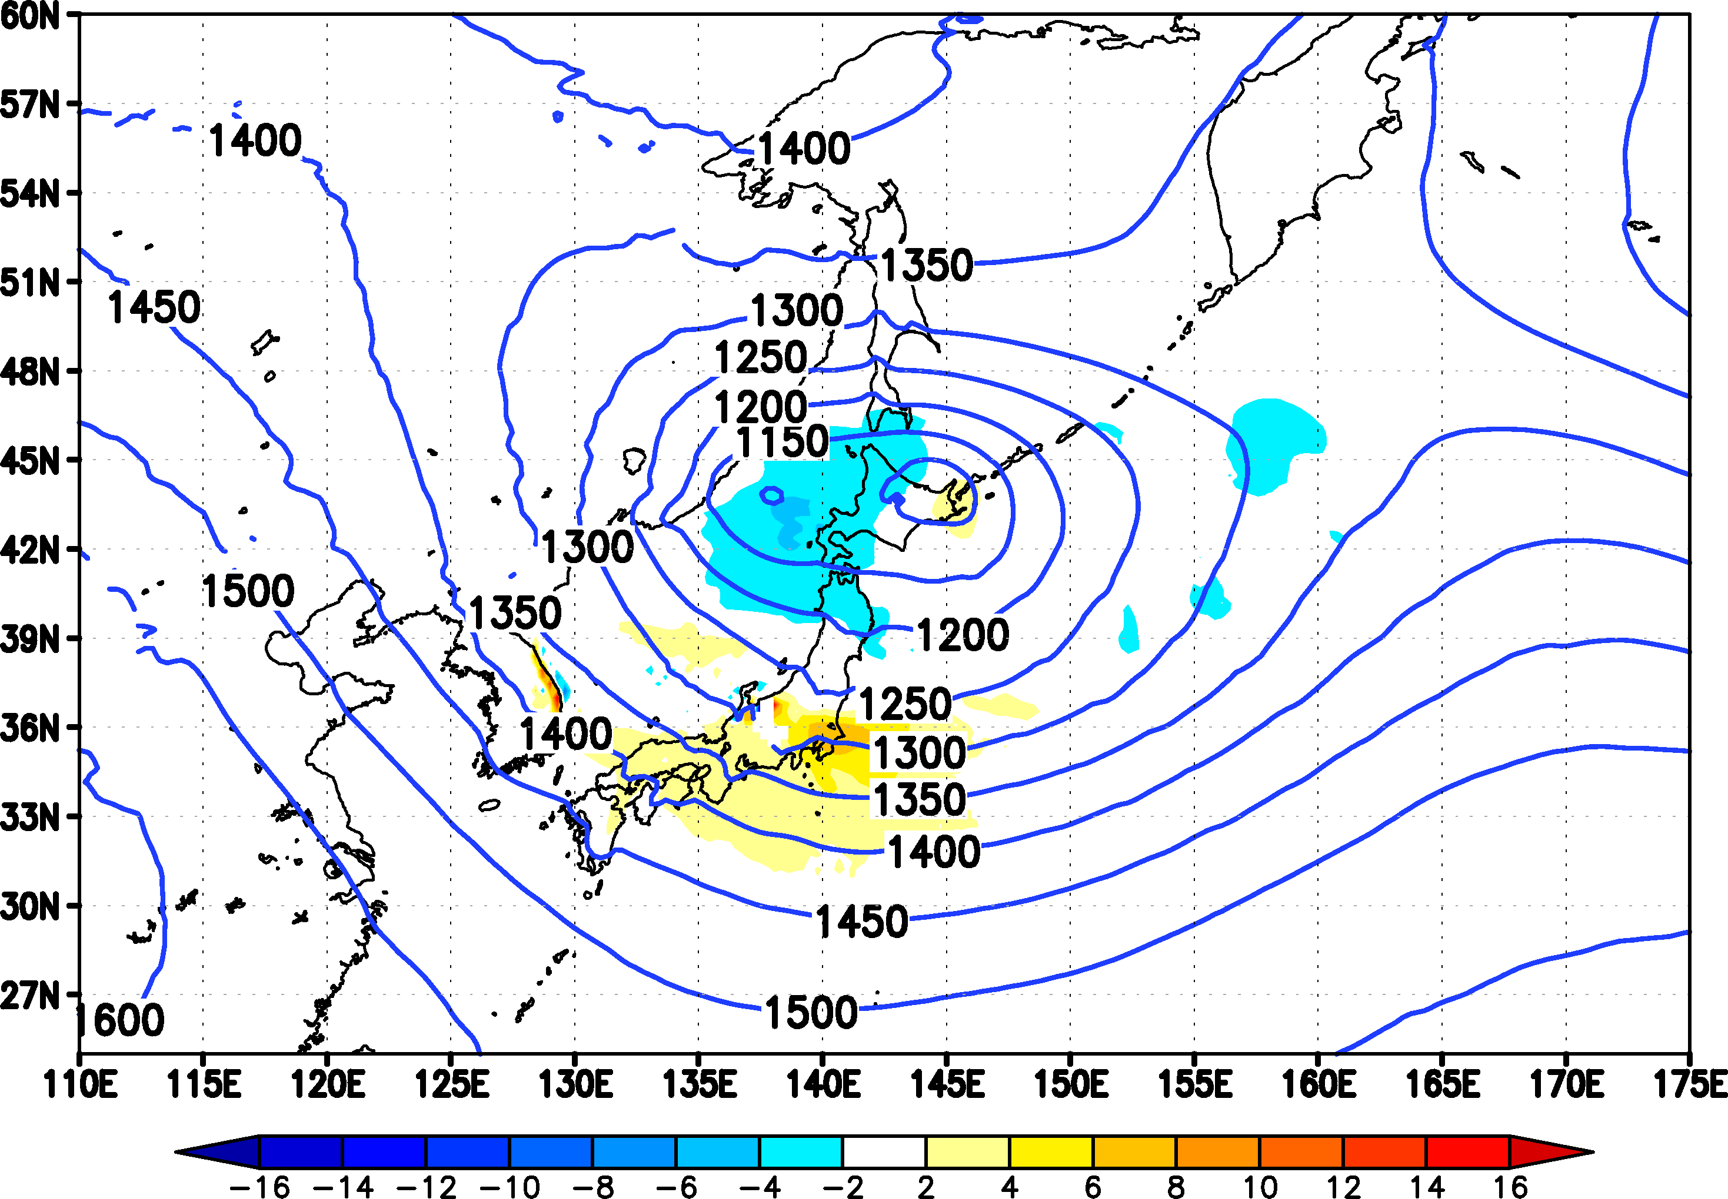
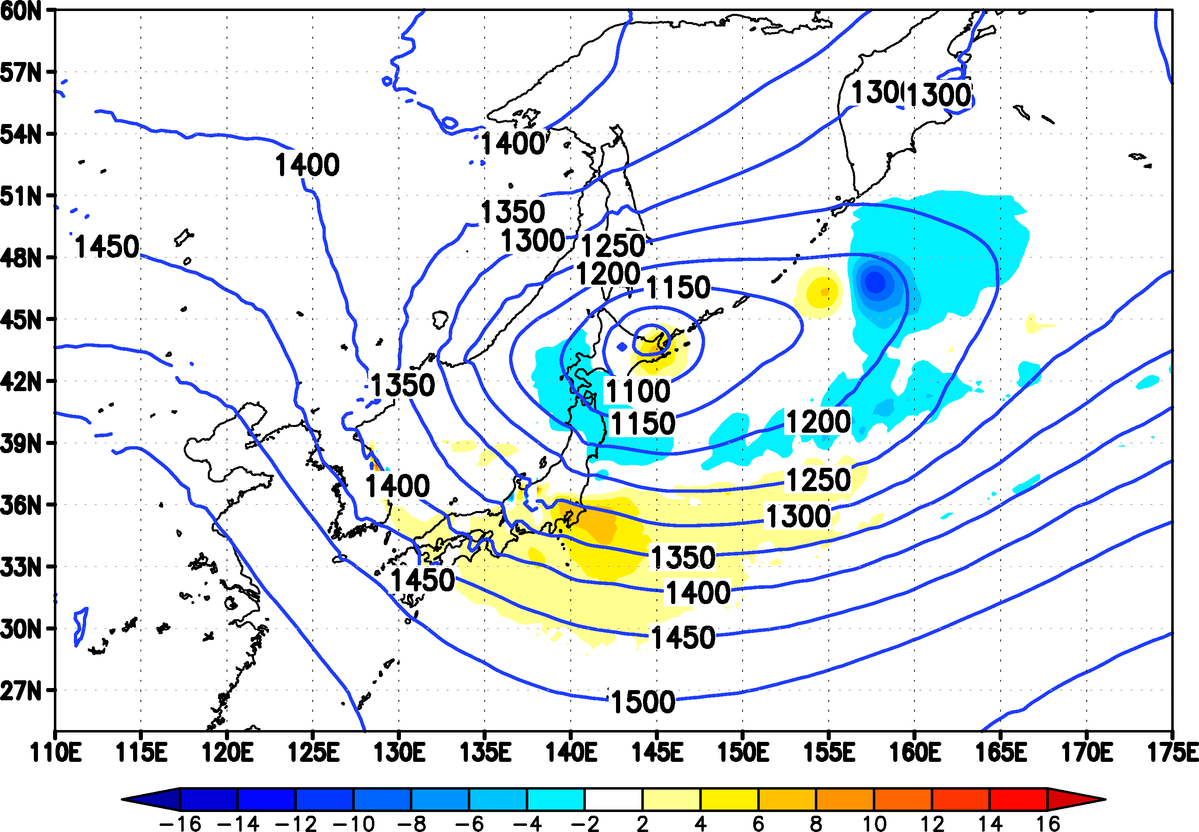
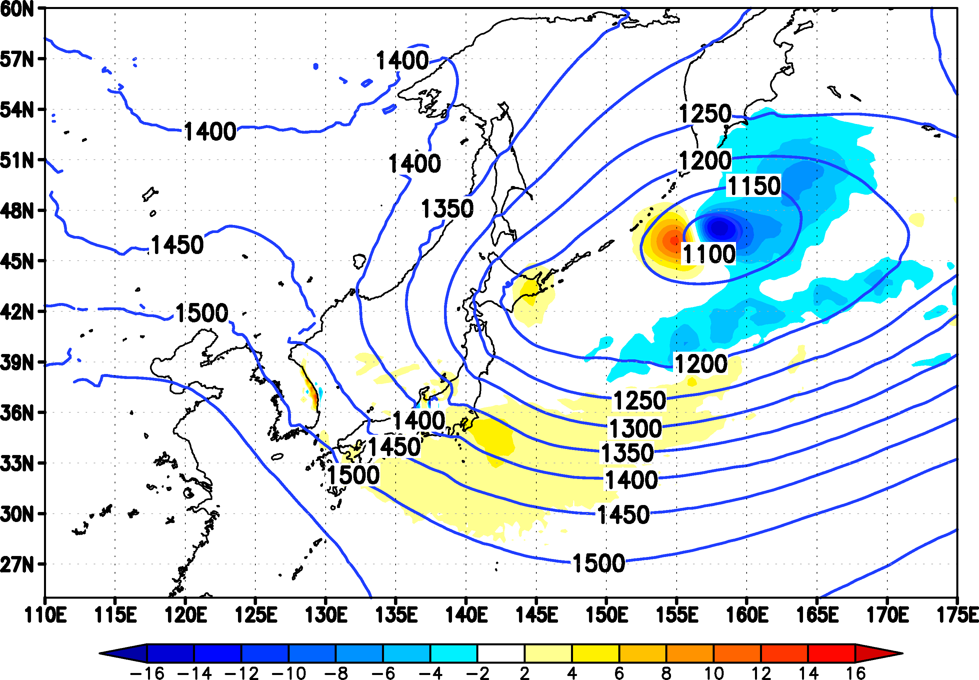
⑤2014/12/16
12z12/17
12z12/16
00z12/17
300hpa
500hpa
850hpa

Slide 19
潜熱加熱が存在するということを定量的に示すことが必要
Yanai et al. 1973 で用いられた
日本海の熱と水蒸気の収支解析を行う
気団変質に伴う日本海の降雪雲の強さを示す指標になる

Slide 20
dailyの見かけの熱源Q1と見かけの水蒸気シンクQ2を計算
$$Q_{1}=C_{p}\left(\frac{P}{P_{0}}\right)κ\left(\frac{∂θ}{∂t}+V∙∇θ+ω\frac{∂θ}{∂p}\right)$$
$$Q_{2}=−L\left(\frac{∂ρ}{∂t}+V∙∇ρ+ω\frac{∂ρ}{∂p}\right)$$
$$κ=R/{C_{p}}$$
$$θ=温位$$
$$ρ=混合比$$
$V=$水平風
$ω=鉛直$p速度
$$R=気体定数$$
$C_{p}=乾燥空気の定圧$比熱
$L=凝結の$際の潜熱
$(Q1−Q2)を$1000hPaから500hPaまで鉛直積分（以後、Q1Q2とする）
$Q1Q2は$海面からの水蒸気と熱フラックスの変動を反映
気団変質に伴う日本海の対流性の降雪雲の強さの変動 (Yanai and Johnson 1993)
日本海を囲む領域で領域平均

